Slide 1
Toni Bertólez-Martínez, et al. (2026)の内容解説と、それを踏まえた
卒論拡張について
Reference: Toni Bertólez-Martínez, et al. (2026). "Systematic uncertainties in the J-factor determination of dwarf spheroidal galaxies", arXiv:2609.20944
Notes:
今日は、矮小銀河の J ファクターの誤差を扱った論文（Bertólez-Martínez ほか 2026）の紹介と、それを使った卒論の拡張の話です。
前半は卒論の本体（Totani の再現）の報告で、後半が論文と拡張です。

Slide 2
卒業研究の目的
暗黒物質どうしがぶつかると消えて、ガンマ線を出すと考えられている
（対消滅）
天の川は暗黒物質の「ハロー」に包まれているのではないか→（NFW）
  → 空全体から、かすかなガンマ線が来るはず
Totani (2025)：20 GeV 付近にハロー型の超過を報告（13–19σ）
卒業研究：これを自分で再現し、本物かどうか確かめる
→矮小銀河やほかの銀河にも適用したらどうなるか（拡張要素の原案）
Reference: T. Totani (2025), arXiv:2507.07209
Notes:
対消滅: 暗黒物質の粒子 2 個がぶつかって消え、そのエネルギーがガンマ線などになる。粒子が 2 個要るので、明るさは密度の 2 乗に比例する。
Totani (2025) の信号は、WIMP なら質量 0.5–0.8 TeV に相当する。銀河中心 GeV 超過 (GCE、35–65 GeV の WIMP) とは別の信号。
σ (シグマ) は「偶然ではこれくらい起きにくい」という目安。5σ で約 350 万分の 1。

Slide 3
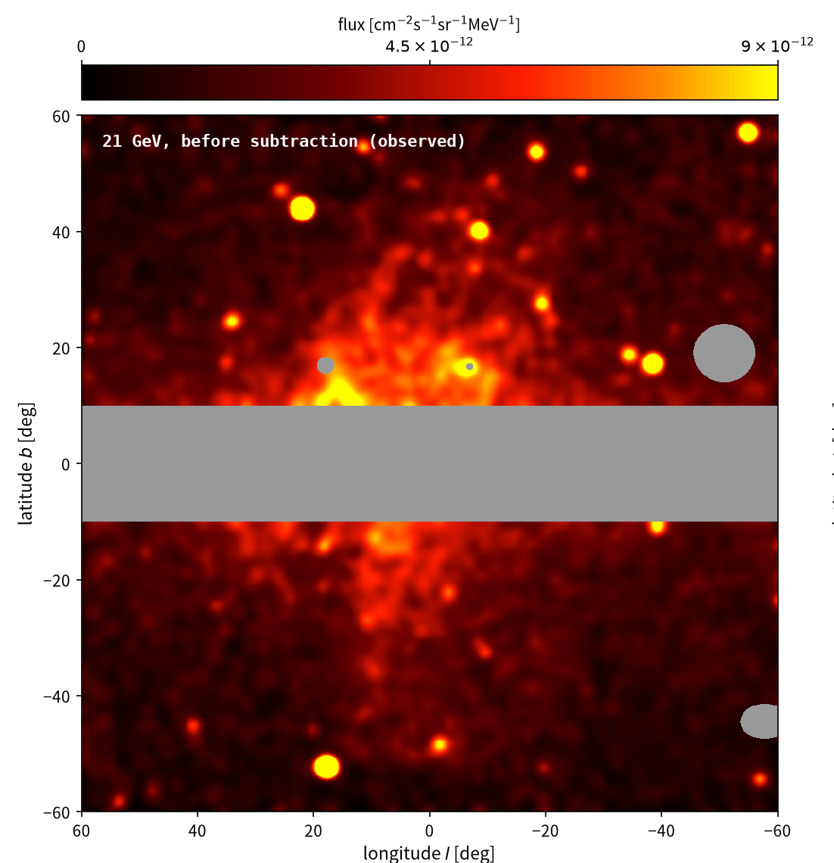
光子を数える
Fermi-LAT 衛星が集めたガンマ線の光子（約 15 年分）
  2008-08 〜 2023-08、UltraClean（雑音の少ない事象）、1 GeV 以上
空の範囲：銀経・銀緯とも ±60°（銀河面 |b| < 10° 除く）
エネルギーを 13 個のビンに分ける（1.5 〜 814 GeV）
各ビンで「空のどこに、光子が何個来たか」の地図を作る
６bin
（20.8 GeV）
Notes:
Totani (2025) §2.1 と同じ選び方。画素は 0.125°。
本研究のデータは 780 週のうち 778 週 (2 週分が欠けている)。
銀河面を除くのは、ガスや点源が多すぎて背景の誤差が大きいため。

Slide 4
手法①：テンプレートフィット
空の光を「既知の要素の足し算」で表す
  予測 = Σ（倍率 f_l）×（要素 l）
要素は 9 枚
等方背景、ガス（π⁰ 崩壊＋制動放射）(GALPROP)、ICS (GALPROP)、 、点源
  Loop I、フェルミバブル、ハロー
倍率 f_l をデータに合うように決める
Notes:
型紙 (テンプレート) = その光源だけがあったら、空のどこがどれくらい明るいかの地図。
ICS (逆コンプトン散乱) = 宇宙線の電子が、星の光などをはね上げてガンマ線にしたもの。
GALPROP は ver.54、設定 SLZ6R30T150C2 (Totani と同じ)。
ハローは NFW 型 (Via Lactea II: rs = 21 kpc) の密度の 2 乗の視線積分。
ハローの倍率を負にも許すのは、「無いもの」を探すときに偏りを作らないため。

Slide 5
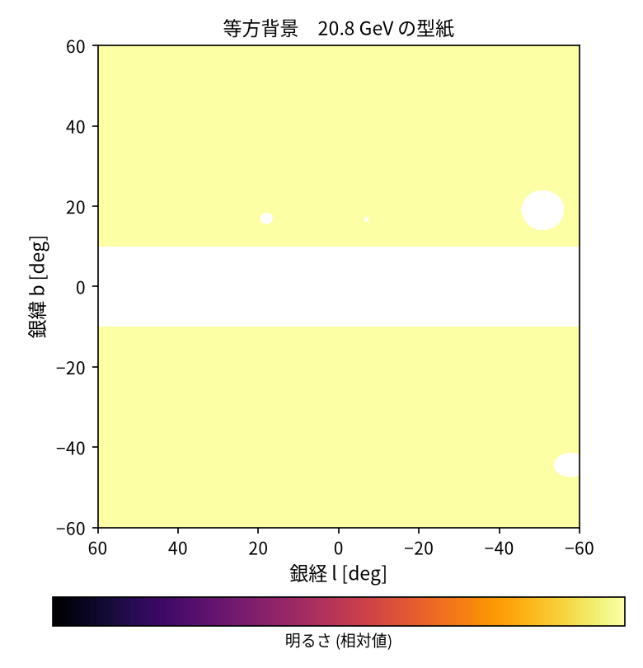
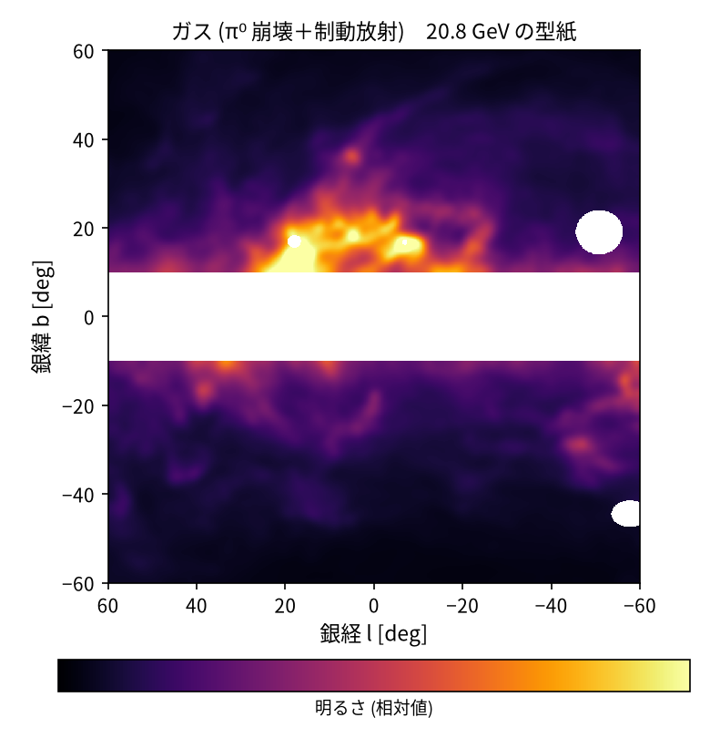
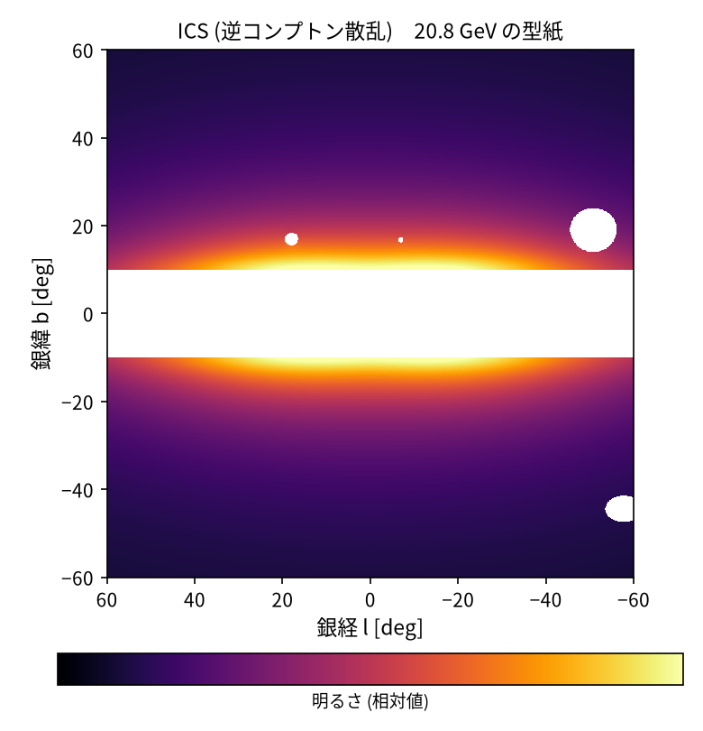
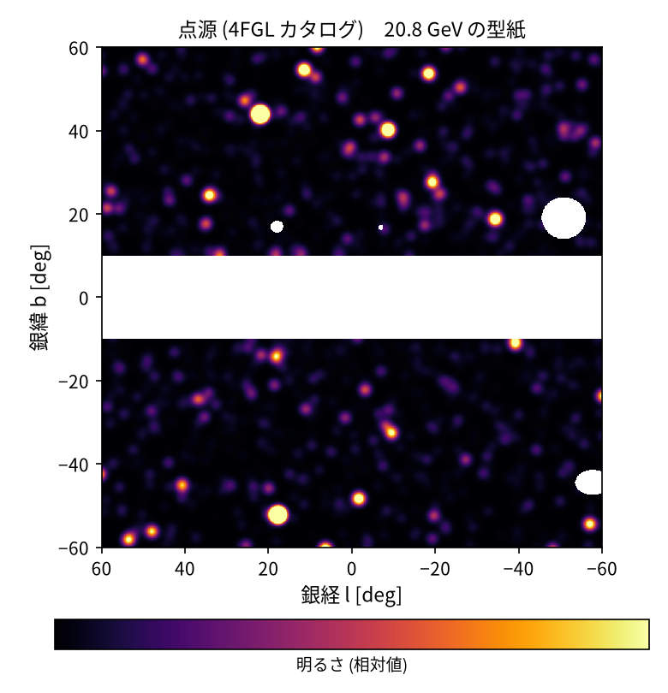
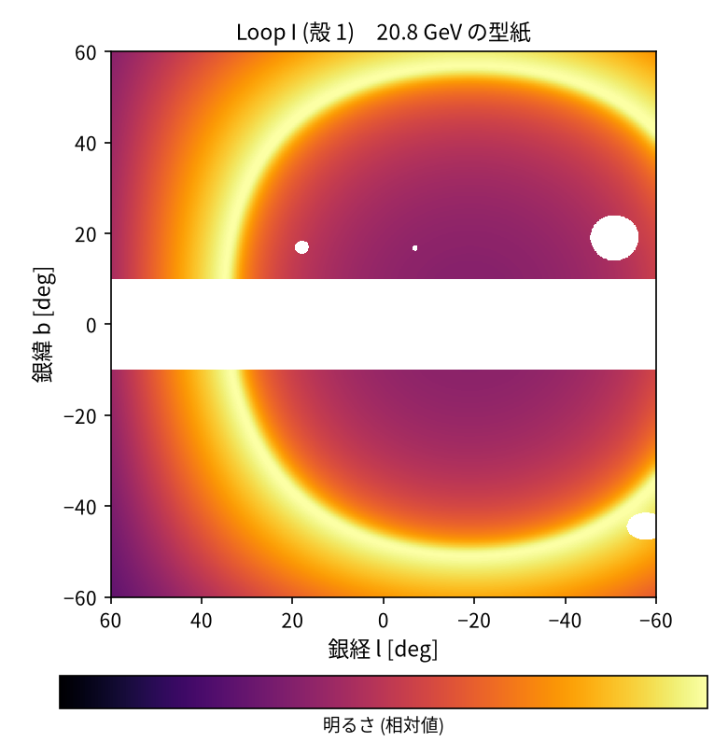
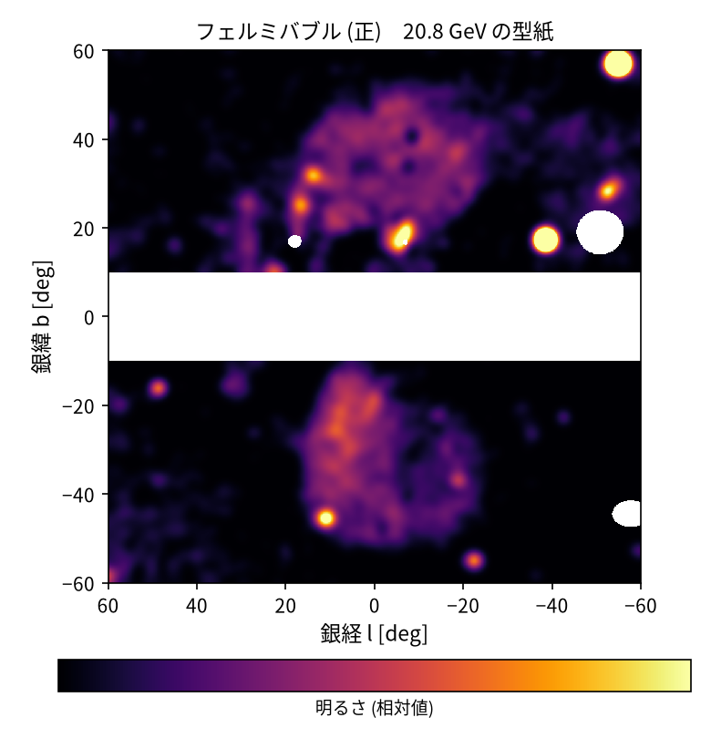
背景の成分①〜⑥：何が、どうやってガンマ線を出す?
手法①…成分について
① 等方背景
天の川の外の遠い銀河の光が重なったもの。どこを見ても同じ明るさ
② ガス
宇宙線がガス（水素）にぶつかる → π⁰ が壊れて光る、電子がブレーキで光る
③ ICS
宇宙線の電子が、星の光などをはね飛ばしてガンマ線にする
④ 点源
パルサーや遠い銀河の中心など、位置が分かっている天体 1 つ 1 つ
⑤ Loop I
近くの超新星の残骸の殻。殻の中の宇宙線が光ると考えられている
⑥ フェルミバブル
銀河中心から吹き出した泡。中の宇宙線が光る（くわしい仕組みは研究中）
Reference: T. Totani (2025), arXiv:2507.07209 §2.3, §3.1; GALPROP v54
Notes:
地図はどれも 20.8 GeV の型紙 (倍率は掛けていない。形だけを見る図)。Loop I は殻 1、バブルは正の型紙。
以下は、まとめる前の 6 枚のノート (詳しい説明)。
【① 等方背景】たとえ: 部屋の壁全体がぼんやり同じ明るさで光っている、その「底上げ」の明るさ。
最初の値 10⁻⁴ は、これまでに測られた「銀河の外から来るガンマ線の背景」の典型的な明るさ (Totani §2.3)。
Loop I との区別: 殻 1 は太陽が殻の壁の中にあるため空のほぼ全体を覆い、明るさの変化が等方背景と同じくらい平ら。データからは 2 つの分け方が決まらず、合計だけが決まる (.dev/TOTANI_SPEC.md 3.7a)。
右の地図: 20.8 GeV の型紙 (倍率は掛けていない。形だけを見る図)。cloud_reports/2026-10-02_plot_templates.py で作成。
【② ガス】GALPROP: 宇宙線が銀河の中でどう生まれ、どう広がるかを計算し、そこから出るガンマ線の地図を作るシミュレーション (ver. 54、設定 SLZ6R30T150C2。Fermi-LAT チームの銀河拡散モデルでも使われている設定)。
π⁰ は電気を持たない中間子で、できるとすぐ (10⁻¹⁶ 秒ほど) 光子 2 個に壊れる。
ガス雲の模様は、電波 (水素の 21 cm 線) や、ちりによる星の光の赤み (E(B−V)) から作ったガスの地図に由来する。
右の地図: 20.8 GeV の型紙 (倍率は掛けていない。形だけを見る図)。cloud_reports/2026-10-02_plot_templates.py で作成。
【③ ICS】逆コンプトン散乱: 普通のコンプトン散乱は光が電子をはね飛ばす。ここでは逆で、とても速い電子が、低いエネルギーの光にエネルギーを渡して、ガンマ線にする。
ガスの型紙と違って雲の模様が無く、なめらか。ハローもなめらかで中心に向かって明るいので、2 つの形が似ている (問題のスライドで説明する縮退)。
GALPROP の設定は IC_anisotropic = 0 (等方近似)。
右の地図: 20.8 GeV の型紙 (倍率は掛けていない。形だけを見る図)。cloud_reports/2026-10-02_plot_templates.py で作成。
【④ 点源】4FGL-DR4: Fermi-LAT の 14 年分のデータで見つかった天体のカタログ (gll_psc_v35.fit)。
PSF (点広がり関数): 望遠鏡で点を撮っても少しぼやけて写る、そのぼやけ方。エネルギーが低いほど大きくぼやける (1 GeV で約 0.85°、10 GeV で約 0.16°)。
拡張源: 大マゼラン雲や Cen A のローブのように、点ではなく広がって見える天体。Totani §2.3 と同じく、長半径の 2 倍の円を外す。
右の地図: 20.8 GeV の型紙 (倍率は掛けていない。形だけを見る図)。cloud_reports/2026-10-02_plot_templates.py で作成。
【⑤ Loop I】pc (パーセク) は距離の単位で、1 pc ≈ 3.26 光年。太陽から殻の中心までは 78 pc と 95 pc。
殻 1 は太陽が殻の壁の中にあるので、空のほぼ全体を覆う (左の地図)。そのため等方背景と区別しにくい。
超新星の残骸: 星が爆発したときに吹き飛んだガスが、泡のように広がったもの。
右の地図: 20.8 GeV の型紙 (倍率は掛けていない。形だけを見る図)。cloud_reports/2026-10-02_plot_templates.py で作成。
【⑥ フェルミバブル】なぜデータから作るか: バブルの正確な形を予言する理論が無いため。Totani は Fermi-LAT チームのやり方にならい、当てはめの残りから形を作った。
4.3 GeV の地図を使うのは、バブルがはっきり見えるため (Totani §3.1)。形はエネルギーで変えず、明るさ (倍率) だけを各エネルギーで決める。
負の型紙: 当てはめで光が余らなかった (予測が多すぎた) 場所。主に GALPROP の予測とデータのずれ。符号自由の倍率を掛けて補正に使う。
左の地図が正、右が負 (負の残差の大きさ)。
右の地図: 20.8 GeV の型紙 (倍率は掛けていない。形だけを見る図)。cloud_reports/2026-10-02_plot_templates.py で作成。

Slide 6
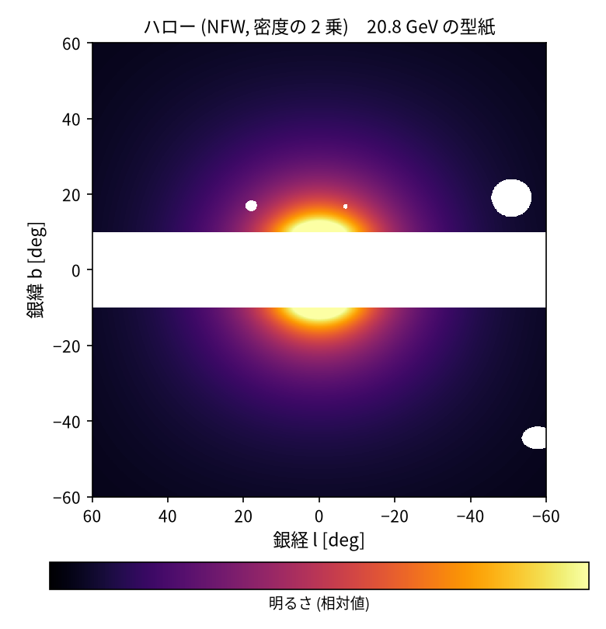
成分⑦：ハロー（探しているもの）
手法①…成分について
暗黒物質の粒子どうしがぶつかって消え（対消滅）、ガンマ線を出す
明るさ ∝ 密度の 2 乗（粒子が 2 つ要るため）
  それを視線方向に足し合わせたもの = J ファクター
密度の形：NFW（Via Lactea II のシミュレーション）
  rs = 21 kpc、太陽の位置で 0.42 GeV/cm³
形：銀河中心に向かって明るく、なめらかに広がる
倍率：符号自由（負も許す）、最初は 0
  あるか分からないものを探すので、偏りを作らないため
Reference: T. Totani (2025), arXiv:2507.07209 §2.3
Notes:
NFW: シミュレーションで得られる暗黒物質ハローの典型的な密度の形。中心付近では距離に反比例、外側では距離の 3 乗に反比例して薄くなる。
形はエネルギーで変わらない (どのエネルギーでも同じ地図)。明るさ (倍率) だけを各エネルギーで決める。だから「どのエネルギーでハローが必要か」が有意度のスペクトルになる。
ICS と同じく、なめらかで中心に向かって明るい。違いは、ハローのほうが中心に強く集まっていること。
右の地図: 20.8 GeV の型紙 (倍率は掛けていない。形だけを見る図)。cloud_reports/2026-10-02_plot_templates.py で作成。

Slide 7
ここからやること：係数 9 個を決めるだけ
予測 ＝ f₁ × 型₁ ＋ f₂ × 型₂ ＋ … ＋ f₉ × 型₉
  型は固定。動かすのは係数
尤度：その係数 9 個が「どれだけ良いか」の点数みたいなもの
ln L = Σ_i [ C_obs,i ln C_exp,i − C_exp,i ]
  C_obs：観測した光子数、C_exp：予測した光子数
  i：10° × 10° のセル（空をマス目に分ける）
ln L が最大になる倍率 f を探す（最尤推定）
MCMC：良い係数 9 個を探す方法
最良値：見つかった一番良い係数 9 個
誤差：その係数が「どこまでずれても十分良いか」
Notes:
この後の尤度・有意度・MCMC のスライドは、全部「係数 9 個の決め方」の説明。難しい言葉が出てきたら、このスライドに戻って「今どの行の話か」を確認する。
型紙 = 前の 7 枚で見た地図。係数 = その地図を何倍して足すか。

Slide 8
予測 exp（ハローなし：f₁〜f₈）
予測 exp（ハローあり：f₁〜f₉）
観測 obs（正解）
９つの倍率をいい感じにして観測結果に近づけたい！→haloを入れた時すごく点数が良くなったらhaloが必要ってこと
Δln L ＝ ln L（9 変数・ハローあり） − ln L（8 変数・ハローなし）
差が大きい → ハローありの方が、ずっと観測に近い → ハローが必要 → σ が大きい
差がほぼ 0 → ハローを足しても近さが変わらない → ハローは要らない
2Δln L は「TS（検定統計量）」
と呼ばれていてこの勧化方は統計学の基本らしい、、
→20.8 GeV では差が 154 で、σ ＝ √(2 × 154) ≈ 17.6σだった！

Slide 9
尤度と MCMC の役割分担
尤度 ＝ 点数をつける係（たとえ：高度計）
  倍率の組（f_gas, f_ics, …, f_halo）を入れると、予測と観測の合い具合 ln L を返す
MCMC ＝ 倍率を探す係（たとえ：霧の山を歩く人）
  倍率の組を少しずつ変えながら歩き、そのたびに尤度で点数をつける
  点数が上がる方へは必ず進み、下がる方へも進む
歩き終わったら
  歩いた中で点数が一番高かった組 → 最良の倍率（Totani と同じ）
  歩いた範囲の広さ → 倍率の誤差
Notes:
たとえ: 霧で何も見えない山の上で、一番高い場所を探したい。手元には高度計 (尤度) しかない。
歩く人 (MCMC) は、一歩ずつ足を出して高度計を見る。上りなら必ずその方向へ進み、下りでもたまに進む。下りにも進むのは、山頂で止まらずに山の広がり (どこまでが十分高いか) も知るため。
歩き終わったら、記録の中で一番高かった地点が最良の倍率、よく歩き回った範囲の幅が誤差になる。
ここでの「山」は 9 次元 (倍率が 9 個)。紙に描けないので、歩いて調べるしかない。
Totani (2025) §2.2: 最良値と統計誤差を、尤度を MCMC で最大化して求める。本研究も同じ (10/2 に揃えた)。

Slide 10
手法③：有意度 σ の出し方
ハロー「あり」と「なし」の 2 通りで当てはめる
差 Δln L = ln L(あり) − ln L(なし)
有意度 σ = √( 2 Δln L )
根拠：Wilks の定理（ガンマ線天文学の標準の換算。Totani Fig. 9 の Δln L も同じ換算で σ にできる）
  データが十分多いと、2Δln L は自由度 1 の χ² 分布に従う
→ この定理が本当に成り立つかが、後で問題になる
Reference: S. S. Wilks (1938), Ann. Math. Stat. 9, 60
Notes:
「なし」は「あり」の特別な場合 (ハローの倍率 = 0) なので、入れ子のモデル。入れ子なら Δln L ≥ 0。
Wilks の定理: 帰無仮説 (ハローなし) が正しいとき、2Δln L は自由度 1 の χ² 分布。だから √(2Δln L) が「標準正規分布で何σ」に対応する。
定理の前提: データが多い (漸近的)、モデルが正しい、など。モデル (型紙) が間違っていると成り立たない。
Totani との関係: Totani (2025) Fig. 9 はハローあり・なしの ln L の差 (Δln L) を示しており、それを σ = √(2Δln L) で σ に直すと、21 GeV で NFW-ρ² 約 14.3σ・ρ^2.5 約 13.6σ・ρ¹ 約 12.1σ。(訂正 10/3: 以前は「本文の 13–19σ はこの換算の値」と書いていたが誤り。本文の 13–19σ はハローの形 3 通りの結果の幅で、どの計算かは論文に書かれていない。)Totani は「Wilks の定理」という言葉は書いていないが、この換算はガンマ線天文学で標準 (2Δln L は TS = test statistic と呼ばれ、EGRET の解析 Mattox et al. 1996, ApJ 461, 396 から使われている)。本研究は Totani と同じ換算を使っている。

Slide 11
手法④：MCMC（最良値と誤差）
MCMC で、最良の倍率 f と、その誤差の両方を求める（Totani と同じ）
MCMC：尤度に比例する確率で、パラメータの空間を歩き回る
  歩いた中で尤度が最大の点 = 最良値、歩いた跡の分布 → 誤差棒
emcee を使用：32 本の歩行者 × 6000 歩
  出発点は Totani と同じ初期値（点源・GALPROP = 1、他 = 0 など）
有意度 σ も、ハローあり・なしそれぞれの MCMC で見つけた最大 ln L の差から出す
Reference: D. Foreman-Mackey et al. (2013), PASP 125, 306
Notes:
MCMC (マルコフ連鎖モンテカルロ): 「今いる点の近くに一歩動いてみて、尤度が上がれば進む、下がっても確率的に進む」を繰り返す。長く歩くと、歩いた場所の分布が事後分布になる。
事前分布は一様 (倍率の符号の制約と、広い範囲の制限だけ)。
emcee は、複数の歩行者が互いの位置を使って次の一歩を決める方式 (affine-invariant ensemble sampler)。
自己相関時間 τ: 何歩離れたら前の位置を「忘れる」か。50τ 以上の長さは emcee の推奨。

Slide 12
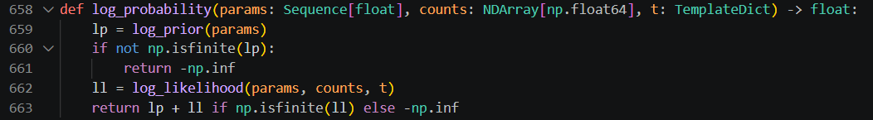
MCMC をわかりやすいたとえで説明→霧の山を歩く
山の上の「場所」 → 倍率の組 θ
  θ = (f_iso, f_gas, f_ics, …, f_halo)。9 個あるので 9 次元の山
その場所の「高さ」 → 点数（事後分布）
「高度計」 → 尤度の計算（手法② の ln L）
「立ち入り禁止の場所」 → 事前分布
  例：ガスや ICS の倍率は負にならない
「歩く人」 → 歩行者（walker）。今回は 32 人
「足あとの記録」 → チェーン（サンプル）
「一番高い足あと」 → 最良値
「足あとの広がり」 → 誤差
Notes:
このスライドが「対応表」。この後のスライドは全部この言葉で説明する。
9 次元の山は紙に描けない。だから地図全体を調べるのではなく、歩いて足あとを残し、足あとから山の形を知る。
スクショ候補: 点数 (高さ) を計算する関数 log_probability (658〜663 行)。コードは code/mcmc_fit_all_bins.py (10/3 にローカルで修正を当てた今のファイルの行番号。コミット 880fbdb)。

Slide 13
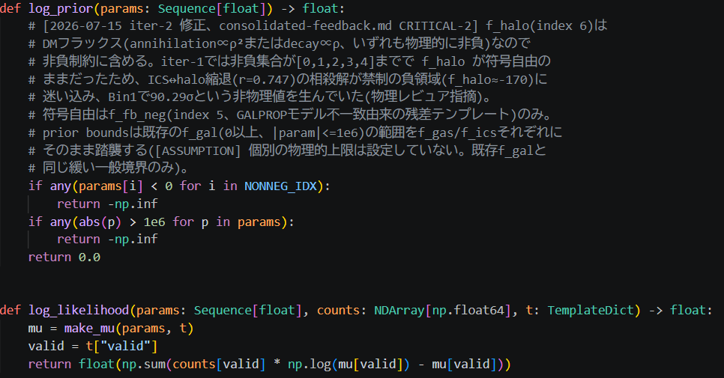
① 高さ＝点数の決め方（ベイズの定理）
P(θ | D) = L(D | θ) × π(θ) ÷ P(D)
P(θ | D)：場所 θ の「高さ」（＝点数）
  データ D を見た後で、θ がどれくらいもっともらしいか
L(D | θ)：「高度計」の読み（尤度）
  倍率が θ のとき、観測した光子の地図 D がどれくらい出やすいか
π(θ)：入ってよい場所か（事前分布）
  入れる場所は全部同じ値、立ち入り禁止なら 0
P(D)：海抜の基準。どの場所でも同じ数
  「どちらが高いか」を比べるだけなら消える → 計算しなくてよい
計算では対数で：ln(高さ) = ln L + ln π
Notes:
ベイズの定理の読み方: 「データを見る前の考え (π: どこに入ってよいか)」に「データの当てはまり (L: 高度計)」を掛けると「データを見た後の考え (高さ)」になる。
今回の π は一様: 入ってよい範囲 (ガス・ICS などは 0 以上、全部 |f| ≤ 10⁶) なら同じ値、外なら 0。だから高さの形は高度計の読み (尤度) と同じになる。
P(D) は「海抜何メートルから測るか」の基準のようなもの。2 地点の高さを比べるときは、どちらにも同じ基準が入っているので割り算で消える。MCMC は比べることしかしないので、P(D) を計算しなくてよい。
対数にするのは、数が大きすぎたり小さすぎたりしてコンピュータで扱えなくなるのを防ぐため。
スクショ候補: log_prior (635〜649 行、立ち入り禁止のチェック)、log_likelihood (652〜655 行、高度計)、log_probability (658〜663 行、両方を足す)。コードは code/mcmc_fit_all_bins.py (10/3 にローカルで修正を当てた今のファイルの行番号。コミット 880fbdb)。

Slide 14
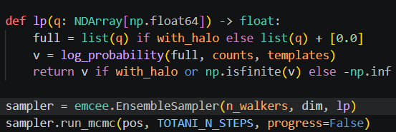
② 一歩の進み方（メトロポリス法）
1. 今いる場所 θ から、少しずれた場所 θ′ に足を出す
  どれだけずらすかは乱数で決める
2. 高度計で両方を読み、比 r = 高さ(θ′) ÷ 高さ(θ)
3. r ≥ 1（上り）なら、必ず θ′ に移る
4. r < 1（下り）なら、確率 r で移る
  0〜1 の乱数を引き、r より小さければ移る
5. 移っても移らなくても、今いる場所を足あとに記録
6. 1〜5 を何千回もくり返す
なぜ下りにも進む？
  上りだけだと頂上で止まり、山の広がり（誤差）が分からないから
Reference: N. Metropolis et al. (1953), J. Chem. Phys. 21, 1087
Notes:
例: 今いる場所の高さが 100、足を出した先の高さが 80 なら r = 0.8。0〜1 の乱数を引いて 0.8 より小さければ (80% の確率で) 移る。高さが 10 なら r = 0.1 で、10% しか移らない。だから、低い場所にはめったに行かず、高い場所に長くいる。
長く歩くと「各場所にいた時間の割合」が「その場所の高さ」に比例するようになる (詳細つり合い)。だから足あとのヒストグラムが山の形 (事後分布) になる。
移らなかったときも今の場所をもう一度記録するのが大事。そうしないと、高い場所にとどまった回数が数えられない。
スクショ候補: 歩かせる部分 sampler.run_mcmc (882〜883 行)。メトロポリスの判定そのものは emcee の中にある。コードは code/mcmc_fit_all_bins.py (10/3 にローカルで修正を当てた今のファイルの行番号。コミット 880fbdb)。

Slide 15
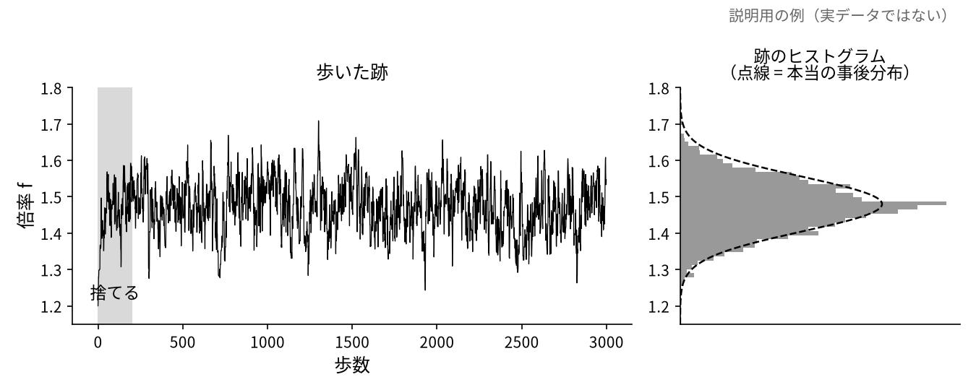
③ 足あとはこうなる（説明用の例）
左：足あと（縦＝倍率、横＝歩数）。最初の 200 歩は山にたどり着く途中なので捨てる。右：足あとのヒストグラム ＝ 山の形
Notes:
実データではない、説明用のおもちゃの例。倍率が 1 個だけの山 (1 次元) を、平均 1.48・幅 0.075 の形だと仮定して 3000 歩歩かせた。
わざと山から離れた 1.2 から出発させたので、最初はふもとから登っていく。この登っている途中 (最初の 200 歩) は山の形と関係ないので捨てる (バーンイン)。
そのあとは山の上を行ったり来たりしている。足あとのヒストグラム (右の灰色) が、本当の山の形 (点線) と重なっている = 足あとから山の形が分かる。
図は slides/figs/plot_mcmc_toy.py で作った (コメント付き)。

Slide 16
MCMC の歩き方はいろいろある
メトロポリス法（1953）：一番基本。少しずらして、比 r で移るか決める（②）
ギブス法：倍率を 1 個ずつ順番に動かす
ハミルトニアン MC：坂の傾きを使って、ボールを転がすように大きく動く
アンサンブル法（2010）：何人も同時に歩き、仲間の位置で一歩を決める（④）
  Python の道具 emcee がこれ。本研究はこれを使った
似ているが別物：焼きなまし法
  下りに進む確率をだんだん小さくして、頂上だけを探す。誤差は出ない
Totani は「MCMC」とだけ書いていて、どの歩き方かは書いていない
  本研究は、天文学で広く使われ、細長い山（ガスと ICS の縮退）に強い emcee を選んだ
Reference: D. Foreman-Mackey et al. (2013), PASP 125, 306
Notes:
どの歩き方でも、正しく長く歩けば足あとの分布は同じ山の形 (事後分布) になる。違うのは、歩く速さ (効率) と、どんな山が得意か。
ギブス法: 9 個の倍率のうち 1 個だけを動かし、残り 8 個は止めておく。これを順番にくり返す。
ハミルトニアン MC (HMC): 山の傾き (尤度の微分) を使って、遠くまで一気に動く。パラメータが多いときに強い。
焼きなまし法: 金属をゆっくり冷やす「焼きなまし」が名前の由来。最初は下りにもよく進み、だんだん進みにくくして、最後は頂上で止まる。最良値を探す道具で、誤差は出ない。
歩けているかの確認 (歩き方の種類ではない): 受理率 (足を出したうち、実際に移った割合。emcee では 0.2〜0.5 くらいが目安。今回の 20.8 GeV は 0.44 (10/5 公式の露出で計算し直した値))、自己相関時間 τ (何歩で前の場所を忘れるか)。
emcee: Foreman-Mackey et al. (2013) の Python ライブラリ。中身は Goodman & Weare (2010) のアンサンブル法 (ストレッチ移動)。歩く人数・歩数・捨てる歩数は Totani の論文に書かれていないので、本研究で決めた (32 人・6000 歩・最初の 2000 歩を捨てる)。

Slide 17
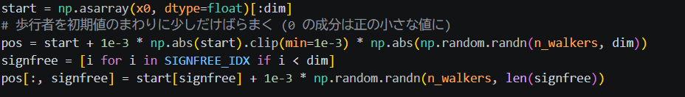
④ 32 人で歩く（emcee）
1 人だと、細長い山で迷いやすい
  例：ガスと ICS の縮退。片方を上げて片方を下げても高さがほぼ同じ
そこで 32 人が同時に歩き、仲間の位置を見て一歩を決める
一歩の出し方（ストレッチ移動）
  自分 X_k から、ランダムに選んだ仲間 X_j への線を引く
  その線の上で、Z 倍（1/2〜2 の乱数）伸ばした点に足を出す
  Y = X_j + Z (X_k − X_j)
移るかどうかは ② と同じ考え（Z⁸ を掛けて補正）
出発点：全員、Totani と同じ初期値の近く。6000 歩
emcee はこの歩き方の Python の道具の名前。32 人・6000 歩は本研究の設定
Notes:
細長い山: 仲間たちの散らばり方自体が「山が細長い方向」を表している。仲間のいる方向に沿って一歩を出すので、細長い山でも効率よく歩ける。
Z⁸ の 8 は「倍率の数 9 − 1」。線の上で伸び縮みさせた分、足を出せる場所の広さが変わるので、それを補正する。Z の範囲 1/2〜2 は emcee の決まった値 (a = 2)。
Totani と同じ初期値: 点源・GALPROP (ガス・ICS) = 1 倍、等方 = E²dN/dE 1e-4 相当、Loop I・バブル・ハロー = 0 (Totani §2.3)。
スクショ候補: 出発点を決める行 (871〜875 行)、32 人で歩かせる emcee.EnsembleSampler (882 行)。コードは code/mcmc_fit_all_bins.py (10/3 にローカルで修正を当てた今のファイルの行番号。コミット 880fbdb)。

Slide 18
⑤ 歩き終わったら：最良値と誤差
一番高い足あと → 最良の倍率（Totani と同じ）
  20.8 GeV：ハローの倍率 1.44
足あとの広がり → 誤差
  最初の 2000 歩（ふもとから登っている途中）は捨て、残りの下から 16%〜84%
  20.8 GeV：1.35〜1.52
有意度：ハローあり・なしの山を別々に歩く
  それぞれの一番高い足あとの高さの差 Δln L → σ = √(2Δln L)
  20.8 GeV：17.6σ
注意：山の端まで歩き回るには、もっと長く歩くのが理想
  誤差は目安。一番高い足あとは頂上に届いている
Reference: T. Totani (2025), arXiv:2507.07209 §2.2
Notes:
(10/5 更新) 露出マップを公式の有効面積 (CALDB aeff_P8R3_ULTRACLEAN_V2_FB) と天頂角カット (100°) で作り直し、天の川を計算し直した (results/mcmc_allbins_gasICS_v20t_irf)。旧版の露出は自作の近似で、場所によって 0.79〜1.05 倍の形のずれがあった。20.8 GeV: 19.0σ → 17.6σ。
ハローなしの山: ハローの倍率を 0 に固定した 8 次元の山。ハローありの山 (9 次元) より低いか同じ。2 つの頂上の高さの差が Δln L。
頂上に届いているかの確認: 坂を登る方法 (勾配法) で頂上を求めて、一番高い足あととの差を調べた。13 ビンすべてで ln L の差 0.45 以下、有意度の差 0.10σ 以下 (10/5 公式の露出で計算し直した値)。確認のためだけで、結果には使っていない。
長さの目安: 自己相関時間 τ (何歩離れたら前の場所を忘れるか) の 50 倍以上が推奨。20.8 GeV で τ ≈ 631 歩なので 3 万歩以上が理想だが、6000 歩。
数字は本人 PC で、Totani と同じやり方・公式の露出で出した値 (10/5、results/mcmc_allbins_gasICS_v20t_irf/)。
スクショ候補: 一番高い足あとを探す行 (884〜886 行)、有意度 (924〜925 行)、誤差の 16〜84% (941 行)。コードは code/mcmc_fit_all_bins.py (10/3 にローカルで修正を当てた今のファイルの行番号。コミット 880fbdb)。
なぜ最初を捨てるか: 出発点は Totani と同じ初期値で、山のふもとにある。最初のうちは頂上へ登っている途中なので、その足あとは「山の形」を表していない。だから誤差の計算からは外す (バーンイン)。一番高い足あと (最良値) は、捨てた分も含めて全部の中から探している。
捨てる歩数は本研究で決めた値 (Totani の論文には書かれていない)。最初は 400 歩だったが、歩く人数 (20/32/64)・乱数の種 (3 通り)・歩数 (6000/20000) を変えて確かめたところ、400 歩では誤差の上端が乱数の種によって 1.59〜1.89 とぶれたので、2000 歩に変えた (2000 歩ではどれも 1.56〜1.57。この確認は型紙の作り方が少し違う確認用の計算で、本番の 2000 歩の誤差は 1.35〜1.52)。最良値 1.44 と有意度 17.6σ は捨てる歩数によらず同じ。

Slide 19
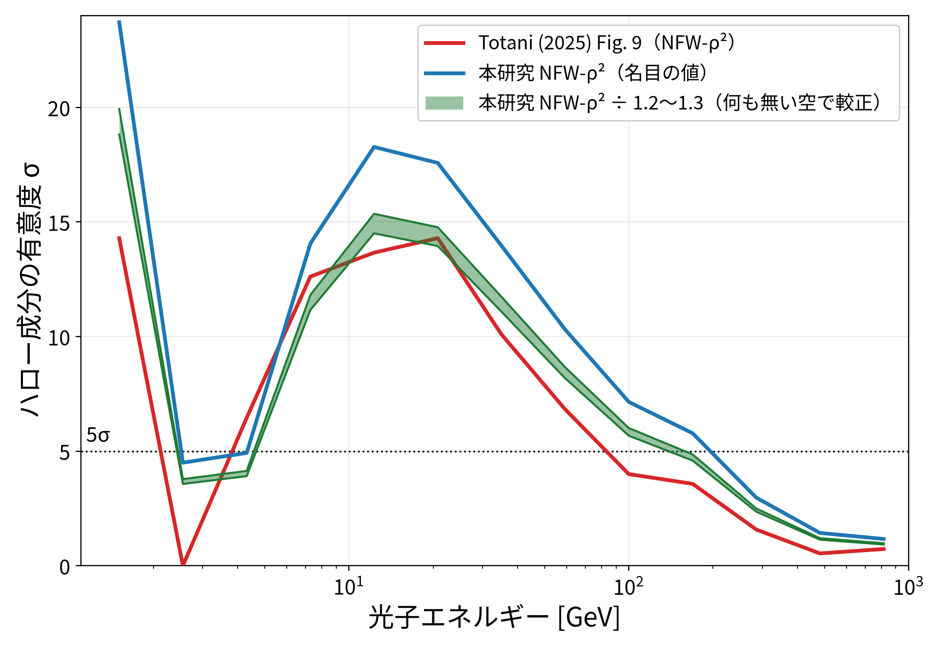
結果：Totani の超過を再現
20.8 GeV で 17.6σ（Totani の同じ形 ρ² は約 14σ）。山の位置も一致。
緑の幅 = 割る数 1.19〜1.26 の違い
Notes:
(10/5 更新) 露出マップを公式の有効面積 (CALDB aeff_P8R3_ULTRACLEAN_V2_FB) と天頂角カット (100°) で作り直し、天の川を計算し直した (results/mcmc_allbins_gasICS_v20t_irf)。旧版の露出は自作の近似で、場所によって 0.79〜1.05 倍の形のずれがあった。20.8 GeV: 19.0σ → 17.6σ。 較正後 13.9〜14.8σ。Totani (ρ²、同じ定義) は 14.3σ で、名目どうしの比は 1.23 倍 (旧 1.33 倍)。以下の古いノートの 19.0σ・15〜16σ は露出を作り直す前の値。
(10/4) オレンジの帯 (Totani の 13–19σ) を外した。13–19σ はハローの形 3 通りの幅なので、ρ² の線どうしの図に置くと意味が混ざるため。3 通りの比較は次のスライド。
【比べ方】同じ形 (ρ²)・同じ定義どうしで、Totani 14.3σ。本研究は名目 19.0σ、較正後 15〜16σ。Totani の方法が何も無い空でばらつき 1 だったなら、較正後どうし (15〜16 対 14.3) が同じ土俵。Totani も同じく 1.2〜1.3 だったなら、名目どうし (19.0 対 14.3) が同じ土俵。論文に確認が無いので、どちらかは決められない。
【Totani の 13〜19σ とは】論文 §3.2 の「13–19σ」は、ハローの形を 3 通り (NFW-ρ^2.5・ρ²・ρ¹) で当てはめたときの幅。誤差の幅でも、何も無い空での較正でもない (論文にその確認は無い)。
同じ定義 (ln L の差 → σ) で Fig. 9 から読むと、21 GeV で ρ² が約 14.3σ、ρ^2.5 が約 13.6σ、ρ¹ が約 12.1σ。赤の線は ρ² の値。13–19σ の 19 がどう計算されたかは論文に書かれていない。
青が本研究 (10/3、本人 PC で Totani と同じやり方 = MCMC で最良値。results/mcmc_allbins_gasICS_v20t/)、赤が Totani Fig. 9。
緑の帯は青を 1.19〜1.26 で割った範囲。何も無い空 23 か所で同じ解析をしたときの σ のばらつき (本当は 1 になるはず) で、ビン 2〜10 をまとめると 1.19、20.8 GeV だけだと 1.26 (どちらも本人 PC・Totani 方式)。20.8 GeV で 15.1〜16.0σ。割る数の決め方は「どのビンで較正するか」のスライド。
注意: 赤 (Totani) は較正していない名目の値。緑と赤が近いのは、定義の違う値どうしの比較なので、「Totani の値が正しく較正されている」という意味ではない。同じ定義で比べるのは青と赤。
較正の仮定: 19σ のような大きな値でも同じ 1.2〜1.3 倍かは確かめていない。

Slide 20
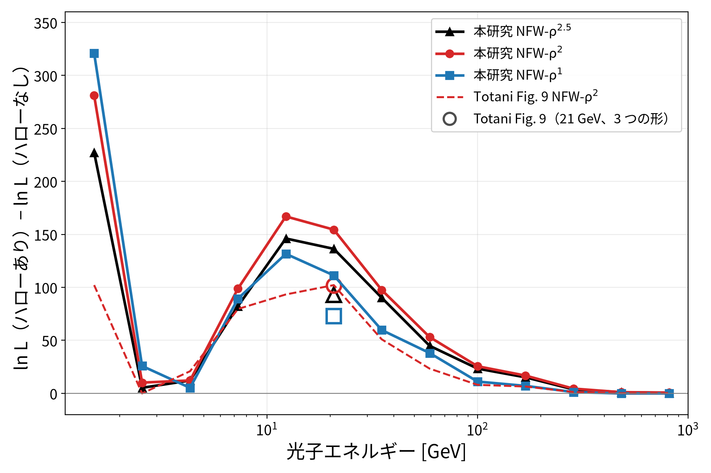
ハローの形 3 通り：一番合う形も Totani と同じ
光の出し方 ∝ 密度の何乗か（Totani と同じ 3 通り）
2.5 乗：銀河中心 GeV 超過と同じ形（一番とがる）
2 乗：本研究の基本（対消滅）
1 乗：一番なだらか
20.8 GeV の Δln L（本研究 / Totani）
2 乗 154 / 102
2.5 乗 136 / 93
1 乗 111 / 73
合う順番（2 乗 ＞ 2.5 乗 ＞ 1 乗）は同じ
3 つとも Totani の約 1.5 倍 → 形の選び方ではなく、解析全体に共通するずれ
1.5 GeV では 1 乗だけ大きくずれる（低エネルギーの GALPROP の差と同じ原因の可能性。未確認）
Reference: T. Totani (2025), arXiv:2507.07209 §3.2, Fig. 6–9
Notes:
(10/5 更新) 露出マップを公式の有効面積 (CALDB aeff_P8R3_ULTRACLEAN_V2_FB) と天頂角カット (100°) で作り直し、天の川を計算し直した (results/mcmc_allbins_gasICS_v20t_irf)。旧版の露出は自作の近似で、場所によって 0.79〜1.05 倍の形のずれがあった。20.8 GeV: 19.0σ → 17.6σ。 3 通りの σ: 2.5 乗 16.5 / 2 乗 17.6 / 1 乗 14.9σ (Δln L の Totani 比 1.47 / 1.51 / 1.52)。下の古いノートの数字は作り直す前。
Totani §3.2 は、ハローの光の出し方を密度の 2.5 乗 (GCE の形)・2 乗・1 乗の 3 通りで当てはめ、Fig. 9 で ln L を比べている。本研究も同じ 3 通りを、本人 PC で Totani 方式 (MCMC で最良値) で計算した (10/3、results/mcmc_allbins_gasICS_v20t_rho2.5, _v20t, _v20t_rho1)。
線 (塗りつぶしの印) が本研究、点線が Totani の 2 乗 (機械読み取り)、白抜きの大きな印が Totani の 21 GeV の 3 つの形 (Fig. 9 の目視読み取り)。
Totani の結論: 10〜20 GeV で 2 乗が 2.5 乗より約 95% の信頼度でよく合い、1 乗はさらに悪い。本研究も同じ順番。
σ に直すと 20.8 GeV で 2.5 乗 17.9σ / 2 乗 19.0σ / 1 乗 15.9σ (Totani 13.6 / 14.3 / 12.1σ)。Totani の「13–19σ」はこの 3 つの形の幅。
Δln L が 3 つとも約 1.75 倍 (σ で約 1.3 倍) なので、強さの差はハローの形によらない。
低いエネルギー (1.5〜2.5 GeV) の 1 乗は本研究で 26σ・8.8σ と大きい。Totani では 1.5 GeV のハローは負。原因は未確認。
作図 /home/arsei/slidework/make_rho_compare.py

Slide 21
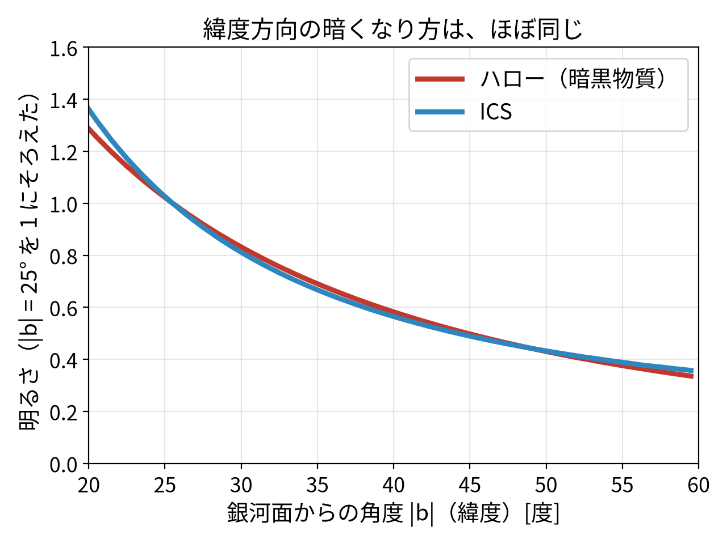
問題：ハローと ICS が見分けにくい（縮退）
ICS とハローは、空の上での形がよく似ている
  緯度 25° → 55° で暗くなる割合：ハロー 2.70 倍、ICS 2.60 倍（右の図）
違いは「銀河中心の方向に集まっているか」だけ
ハローを入れると、その分 ICS が暗くなる
  ICS の倍率 1.43 → 0.61（20.8 GeV）
たとえ：部屋の電球（ICS）と探している光（ハロー）が、写真ではほぼ同じ形 → 余った明るさがどちらのものか決めにくい
Notes:
縮退: 2 つの成分の形が似ていて、どちらに光を割り振っても同じくらい合ってしまう状態。
たとえ: 部屋に電球 (ICS) がついていて、もう 1 つの光 (ハロー) を探している。写真では 2 つの光の形がほとんど同じなので、余った明るさが本当にもう 1 つの光なのか、電球が少し明るいだけなのか見分けにくい。
図: 20.8 GeV の型紙そのもの (倍率は掛けていない)。横軸は銀河面からの角度、縦軸は明るさ (|b| = 25° を 1 にそろえた。経度は ROI 全体で平均)。2 本の線がほぼ重なる = 緯度方向の暗くなり方が同じ。作図 /home/arsei/slidework/make_lat_profile.py。
(前の図: ICS の倍率。ハローなしでは全エネルギーで約 1.4〜1.6 倍でほぼ平ら。ハローを入れると、ハローが効くビンでだけへこむ。slides/figs/fig_ics_norm_totani.png)

Slide 22
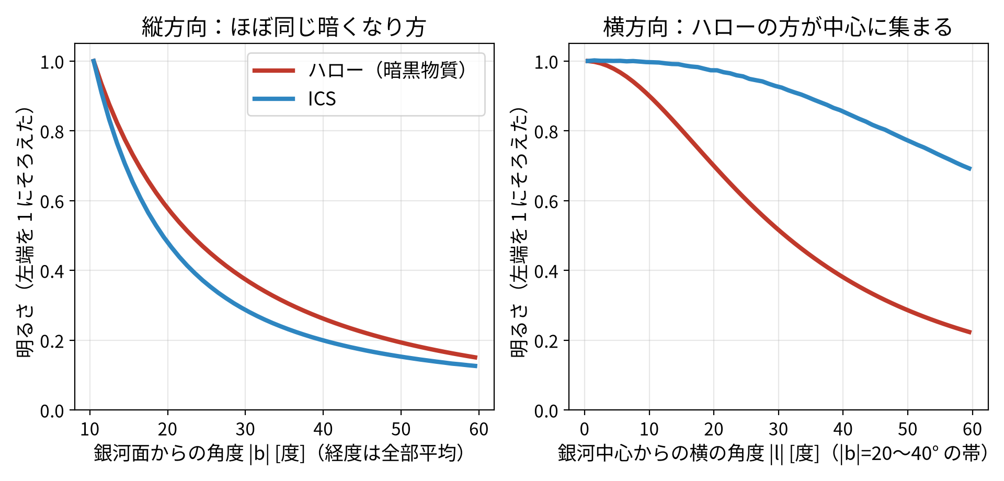
なぜ ICS とハローは形が似ているのか
ハロー：暗黒物質は銀河の中心ほど濃い → 中心から外へ、なだらかに暗くなる
ICS：光を出す電子も、電子がぶつかる星の光も、銀河の中心ほど多い → こちらも中心から外へ暗くなる
違うのは横方向だけ：ICS は銀河面に沿って横に広い。ハローは中心に集まる（下の図）→ 見分ける手がかりはここ
Notes:
図は 20.8 GeV の型紙そのもの (倍率は掛けていない)。ICS は GALPROP (galdef SLZ6R30T150C2)、ハローは NFW (Via Lactea II)。
縦方向 (経度を全部平均、|b| 25°→55°): ハロー 2.70 倍、ICS 2.60 倍暗くなる → ほぼ同じ。
横方向 (|b| = 20〜40° の帯、|l| 0°→40°): ハロー 2.67 倍、ICS 1.18 倍 → ここが違う。
ICS が横に広いのは、星の光と電子が銀河の円盤 (横に広い) に沿って多いため。ハローは丸い玉なので、どの向きにも同じように中心へ集まる。
太陽は銀河中心から 8 kpc 離れているので、どちらも空いっぱいに広がったぼんやりした光に見える。
作図: /home/arsei/slidework/make_profiles.py (2026-10-03、ローカル)

Slide 23
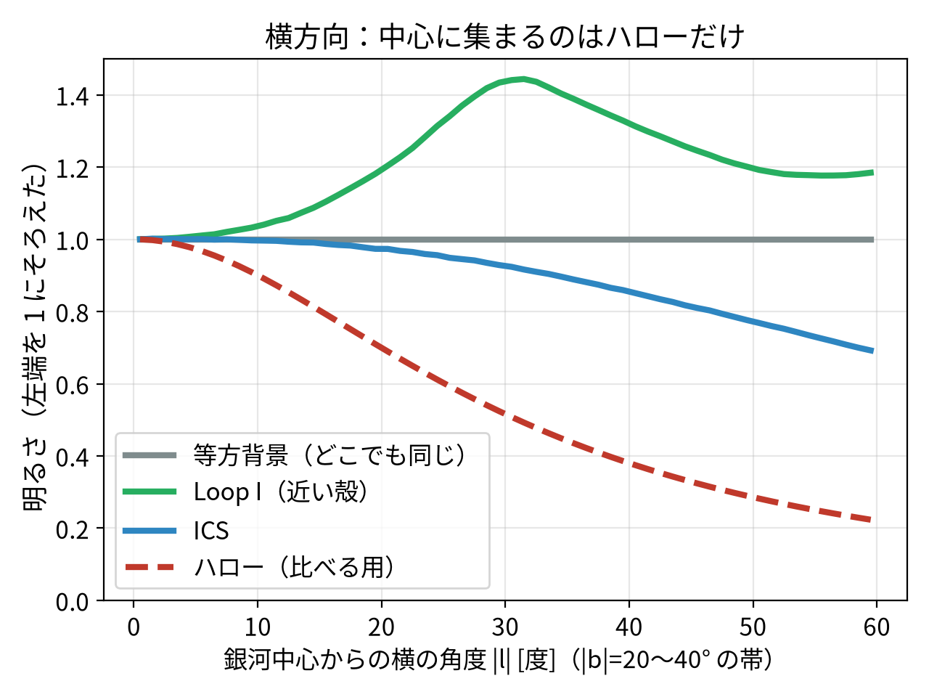
等方背景が小さく出る理由：なだらかな光の分け方が決まらない
模様がなく、中心にも集まらない光が 3 つある
  等方背景：どこを見ても同じ明るさ
  Loop I（近い殻）：太陽が殻の中にいるので、空全体をゆるやかに照らす
  ICS：横方向にはほとんど暗くならない
形が似ているので、なだらかな光を 3 つにどう分けるかが写真から決まらない
  決まるのは 3 つの合計だけ。たとえ：3 つのコップの水は、合計は量れても、どれに何杯かは分からない
等方背景が Totani より小さいのは、分け方がたまたまそうなったため
  空の上の方だけで計算すると、等方背景が戻る（7 月に確認）
ハローだけは中心に集まるので、この分け方の問題とは別
Notes:
(10/5 公式の露出で計算し直した値) 20.8 GeV の成分の明るさの Totani 比 (最良値、Totani は Fig. 6 の目視読み取り ±30%): ガス 0.93 / ICS 0.94 / 等方 0.49 / Loop I 0.95 / ハロー 1.19 / 5 成分の合計 0.94。下の古いノートの 0.4 倍・0.96 倍・1.16 倍は露出を作り直す前の値。(code/component_ratio_v20t.py)
等方背景の倍率 (本研究 / Totani): 20 GeV 付近で約 0.4 倍、一番低いエネルギー (1.5 GeV) では v20 で約 1/200。
Loop I の近い殻: 太陽が殻の壁の中 (半径 62〜81 pc、太陽から中心まで 78 pc) にいるので、ROI 全体を覆い、等方背景と数学的に区別できない (.dev/TOTANI_SPEC.md 3.7a)。
空の上の方だけで計算 (|b| ≥ 30°, 40°): 1.5 GeV の等方背景の倍率が 19 倍、55 倍に戻る。Totani 比 0.005 → 0.27 (2026-07-31、MCMC_BMIN)。
低いエネルギーでは、GALPROP の出力のスペクトルが Totani と違う (1.5 GeV で 0.56 倍) ことも効いている。
全成分の合計の明るさは Totani とほぼ同じ (0.96 倍)、ハロー単独も 1.16 倍。
図: 20.8 GeV の型紙、|b| = 20〜40° の帯での横方向の明るさ。作図 /home/arsei/slidework/make_profiles.py

Slide 24
縮退が引き起こした 2 つの疑問
① バブル領域を外すと 17.6σ → 4.6σ に落ちる
  ハローは、本当は ICS やバブルの間違いでは？
② 何も無い空でも、最大 4.4σ が出る
  σ をそのまま信じてよいのか？
→ 次から、1 つずつ調べた結果
Notes:
① フェルミバブル = 銀河中心の上下に広がる、ガンマ線で明るい泡状の構造。その矩形 |l| < 22°, 10° < |b| < 55° を当てはめから外した。
② 何も無い空 23 か所で同じ解析をした (2026-07-31)。

Slide 25
① を調べる：手がかりはどこにあるか
フィッシャー情報：データがパラメータをどれだけ決められるか
ICS など他の成分では説明できない「ハローだけの手がかり」を、空の場所ごとに計算
  その 53% がバブル領域（面積は 35%）に集中
手がかりの減り方だけで予測すると 5.8σ、実測 4.6σ
同じ形の領域を横にずらして外すと 13.3〜15.0σ
→ 17.6 → 4.6σ は「手がかりを捨てた」から。汚染の証拠ではない
たとえ：写真の真ん中を隠すと、2 つの光を見分けるヒントが減って自信が下がる
Notes:
(10/5 公式の露出で計算し直した値) フィッシャー情報を公式の露出・最良値で計算し直した (results/fisher_geometry_v20t_irf/): 固有情報のうち矩形内 53.4%、矩形の面積 34.5%、矩形を外したときの予測 5.80σ・実測 4.58σ (実測/予測 0.79)。横にずらした 6 通りは 実測/予測 0.94〜1.21。下の古いノートの 54%・6.4σ・5.9σ (換算値) は作り直す前。
(10/5 更新) 露出マップを公式の有効面積 (CALDB aeff_P8R3_ULTRACLEAN_V2_FB) と天頂角カット (100°) で作り直し、天の川を計算し直した (results/mcmc_allbins_gasICS_v20t_irf)。旧版の露出は自作の近似で、場所によって 0.79〜1.05 倍の形のずれがあった。20.8 GeV: 19.0σ → 17.6σ。 予測 5.9σ は、10/1 のフィッシャー情報の計算 (6.4/19.0 = 0.337 倍) を同じ割合で当てはめた値。バブル外のハローの倍率は 0.81 倍。ずらした対照: 13.3〜15.0σ。
フィッシャー情報: 尤度の山の鋭さ (2 階微分)。山が鋭いほどパラメータがよく決まる。
「ハローだけの手がかり」= 他の成分と区別できる部分の情報 (フィッシャー行列のシューア補行列)。有意度は、おおよそ「倍率の推定値 ÷ その誤差」で、誤差は情報の平方根に反比例する。
予測 6.4σ と実測 5.0σ の残りの差は、バブル外でハローの倍率が 0.77 倍と低いことで説明できる (予測 6.4σ は 10/1 の v20r で計算したフィッシャー情報から。実測と倍率は 10/3 本人 PC、Totani 方式)。この内外の差は約 1.5σ で、意味のある差ではない。
対照: 同じ形の矩形を経度方向に ±20°, ±30°, ±38° ずらして外すと 14.6〜16.4σ (Totani と同じやり方)。
たとえ: 写真の真ん中を隠すと自信が下がるが、それは見分けるヒントが真ん中に集まっていたから。

Slide 26
① を調べる：ICS が犯人なら
ICS をバブルの内と外で別々の明るさにして当てはめた
  内側が約 2.1 倍明るければ、ハローの改善の 93% を ICS が説明
ICS の計算の近似（等方近似）を直しても 1.1〜1.3 倍
  しかも外側のほうが大きくなる → 2.1 倍には届かない
ICS を 3 種類に分けて、それぞれ自由に動かしても
  17.6σ → 16.5σ（約 1σ しか下がらない）
→ ICS の「明るさ」の間違いでは、ハローを説明できない
Reference: I. V. Moskalenko & A. W. Strong (2000), ApJ 528, 357
Notes:
(10/5 公式の露出で計算し直した値) バブル矩形の内外で ICS の倍率を分けると、ハロー無しで内/外 = 2.13 倍、点数の改善はハローの 93%。そのときハローは 5.71σ (基準 17.58σ、勾配法)。results/ics_inner_boost_irf/。下の古いノートの 2.3 倍・92% は作り直す前。
(10/5 更新) 露出マップを公式の有効面積 (CALDB aeff_P8R3_ULTRACLEAN_V2_FB) と天頂角カット (100°) で作り直し、天の川を計算し直した (results/mcmc_allbins_gasICS_v20t_irf)。旧版の露出は自作の近似で、場所によって 0.79〜1.05 倍の形のずれがあった。20.8 GeV: 19.0σ → 17.6σ。 ICS 3 分割: 16.46σ (results/mcmc_allbins_gasICS_v20t_irf_icssplit)。
全体の明るさのずれ (ICS が GALPROP の 1.6 倍、など) は倍率が吸収するのでハローにはならない。ハローに化けるには「銀河中心寄りだけ明るい」という形のずれが必要。
等方近似: GALPROP の設定が IC_anisotropic = 0。Moskalenko & Strong (2000) Fig. 6 では、非等方にすると 10 GeV 付近で 1.1〜1.3 倍、銀河中心の上より外側のほうが大きい。
3 分割 = 星の光・ちり・宇宙背景の光、の 3 種類の光を電子がはね上げたもの。19.0σ と 17.8σ は本人 PC で、Totani と同じやり方で出した値 (10/3、results/mcmc_allbins_gasICS_v20t_icssplit/)。Totani §3.4.4 の同種の確認とも同じ結論。
残る可能性: GALPROP の ICS の「空間の形」が、銀河中心寄りで 2.3 倍ずれている場合。今の道具では確かめられない。

Slide 27
② を調べる：σ を信じてよいか
何も無い空 23 か所で、矮小銀河と同じ解析をした（天の川の方法を半径 10° に縮めたもの）
  たとえ：真っ暗な所を写したのに「明かりがある」と出てしまう（誤検出）が、どれくらい起きるか
本物の信号が無ければ、σ は「平均 0、ばらつき 1」になるはず
  Wilks の定理が成り立っていれば
実際のばらつき：1.2〜1.3（使うエネルギーで少し変わる。次の 2 枚）
  σ は 1.2〜1.3 倍大きく出ている
17.6σ を較正すると 17.6 ÷ (1.2〜1.3) ≈ 14〜15σ
天の川の解析そのもので偽の空を作ると、ばらつきは 0.89〜1.06（理論どおり）
  → 1.2〜1.3 は型紙のずれが原因。天の川でも同じだけずれるかは仮定
Reference: B. Efron & R. J. Tibshirani (1993), An Introduction to the Bootstrap
Notes:
(10/5 公式の露出で計算し直した値) 何も無い空のばらつき (新しい露出): ビン 2〜10 まとめ 1.186、20.8 GeV だけ 1.258 (古い露出と同じ)。
(10/5 訂正) 以前は「天の川と同じ解析をした」と書いていたが誤り。何も無い空は矮小銀河用の解析 (範囲 20°、成分 5 つ、1° セルの尤度) で測っている。天の川の解析 (範囲 120°、成分 9 つ、10° セル) で偽データ 300 枚を 13 ビンで作ると、σ のばらつきは 0.89〜1.06 (code/mw_null_pseudo.py、results/mw_null_pseudo)。偽データは型紙そのものから作るので、型紙のずれによるふくらみは測れない。だから「名目 17.6σ は統計としては正しい。14〜15σ は、型紙のずれが天の川でも同じ 1.2〜1.3 倍と仮定したときの慎重な値」。
(10/3 更新) 本人 PC の Totani 方式の計算では、ビン 2〜10 まとめ 1.19 (95% 1.05–1.33)、20.8 GeV だけ 1.26。以下のノートの「1.26」はクラウドの古い方式の値 (1.26、95% 1.14–1.39)。割る数は 1.2〜1.3 として扱う。
【電球のたとえ】電球が 1 個も無い真っ暗な部屋 (何も無い空) を 23 部屋用意して、天の川と同じ明るさ計 (解析) で「豆電球ある？」と測る。本当に何も無ければ、針は 0 のまわりで ±1 くらい揺れるはず (理論)。実際には ±1.26 くらい揺れた。→ この明るさ計は、揺れを 1.26 倍大きく見せるクセがある。だから天の川の 19.0 も 1.26 で割って、約 15 と読み直す。
【本当に何も無い所？】既知の天体 (矮小銀河など) から離して、|b| > 20° で選んだ。ただし、見えないほど暗い天体や、背景の型紙の小さな誤りは残る。それも含めて「何も無いはずの所でもこれだけ揺れる」を測るのが目的。
【1.26 の出し方】23 か所 × ビン 2〜10 (9 本) = 207 個の σ を、それぞれ 2 乗して平均し、平方根をとった値 (RMS)。中央値ではない。理論どおりなら 1。
ばらつき = 0 からのずれの 2 乗平均の平方根。光子が十分あるビン 2–10 (2.6–169 GeV) の 207 個から計算。
95% 区間はブートストラップ (データを復元抽出し直して何度も計算) で付けた。同じ場所のビン同士は相関する (隣どうし +0.31) ので、場所ごとにまとめて引き直した。
較正の仮定: 背景モデル (型紙) の誤りで、σ の分散が一様に 1.26² 倍に膨らむ (統計でいう過分散)。19σ のような大きな値でも同じ倍率かは確かめていない。天の川は背景がもっと複雑なので、本当の倍率はもっと大きいかもしれない (15σ は楽観寄り)。
記録の「1.362 (250 個)」は今の結果ファイルからは再現できなかった。最大 4.50σ は最低エネルギー (1.5 GeV) のビン。

Slide 28
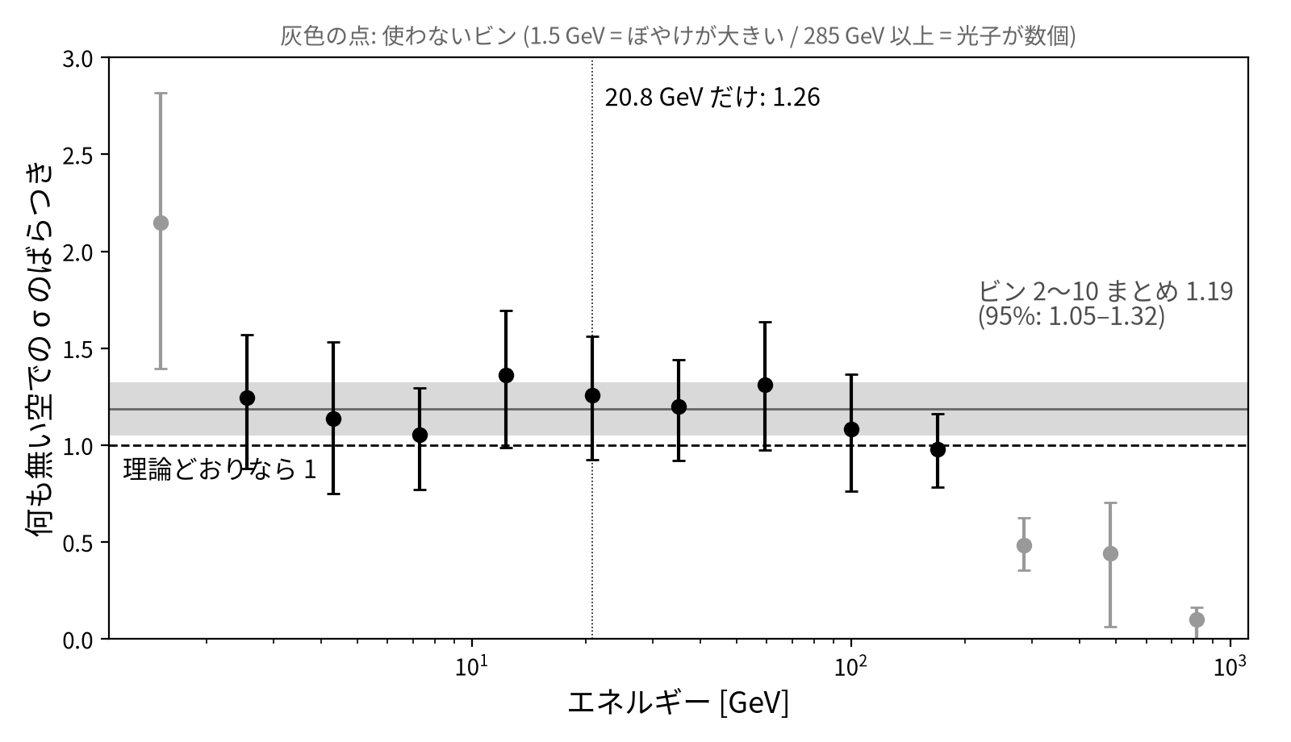
② の結果：エネルギーごとのばらつき
光子が十分ある範囲では、ばらつきは 1.0〜1.4（理論の 1 よりほぼ大きい）
Notes:
(10/5 公式の露出で計算し直した値) 図を公式の露出の結果 (results/targets_v20_totani_fixneg_irf) で描き直した。ビン 2〜10 まとめ 1.19、20.8 GeV だけ 1.26。作図 /home/arsei/slidework/make_null_var.py
(10/3 更新) 図を本人 PC の Totani 方式の計算 (results/targets_v20_totani_fixneg) で描き直した。ビン 2〜10 まとめ 1.19 (95% 1.05–1.33)。20.8 GeV だけでは 1.26。下の古いノートの 1.26 はクラウドの古い方式の値。作図 /home/arsei/slidework/make_null_var.py
【図の読み方】横 = エネルギー、縦 = 23 部屋で測った針の揺れの大きさ。黒い点 1 つ = そのエネルギーだけで、23 個の σ から出した揺れ。点線 1 = 理論どおりの揺れ。黒い点はどれも 1 より上 (1.1〜1.4)。灰色の帯 = 黒い点のエネルギー (ビン 2〜10) の 207 個をまとめて出した 1.26 (中央値ではなく、全部まとめた RMS)。灰色の点 (一番低いエネルギーと 285 GeV 以上) は、ぼやけが大きい・光子が少ないので、まとめる計算から外した。
黒の点: 各エネルギービンで 23 か所から測ったばらつきと 95% 区間。灰色の帯: ビン 2–10 をまとめた値 1.26 とその 95% 区間。
灰色の点: 1.5 GeV はばらつき 2.2 の外れ (望遠鏡のぼやけが大きく、背景モデルの誤りが効きやすい)。285 GeV 以上は光子が数個〜数十個で、Wilks の定理の前提 (データが多い) が崩れる。
図は slides/figs/plot_null_variance.py で作った。

Slide 29
どのエネルギーで較正するか：割る数は 1.2〜1.3
使うのはビン 2〜10（2.6〜169 GeV）
両端は「本当は ±1 揺れるはず」の比べ方が成り立たない
ビン 1（1.5 GeV）を外す理由
望遠鏡のぼやけが一番大きい → 背景の型紙のずれがそのまま出て、揺れが 2.2 に跳ねる
ビン 11〜13（285 GeV 以上）を外す理由
光子が数個〜数十個しかない → どこでも σ がほぼ 0 しか出ない
「±1 揺れる」は光子が多いときだけ成り立つ（Wilks の定理の前提）
入れると揺れを小さく見せてしまう（814 GeV は 0.04）
使うビン | 揺れ | 17.6σ ÷ 揺れ
2〜10（既定） | 1.19 | 14.8σ
20.8 GeV だけ | 1.26 | 13.9σ
1〜13 全部 | 1.17 | 15.0σ
2〜13 | 1.05 | 16.7σ
1〜10 | 1.32 | 13.3σ
→ 割る数は 1.2〜1.3、較正後は 14〜15σ
緑の 2 行が両端。どれを選んでも 13〜17σ
Notes:
(10/5 公式の露出で計算し直した値) ビンごとの揺れ: 1.5 2.15 / 2.6 1.24 / 4.3 1.14 / 7.3 1.05 / 12.3 1.36 / 20.8 1.26 / 35 1.20 / 59 1.31 / 100 1.08 / 169 0.98 / 285 0.49 / 482 0.44 / 814 0.10 (GeV)。表の 1.19 / 1.26 / 1.17 / 1.05 / 1.32 は新しい露出でも同じ (1.186 / 1.258 / 1.168 / 1.045 / 1.315)。
揺れ = 何も無い空 23 か所の σ を 2 乗して平均し、平方根をとった値 (RMS)。理論どおりなら 1。
数字はすべて本人 PC で Totani 方式 (MCMC で最良値) で計算した結果 (results/targets_v20_totani_fixneg、10/3)。
ビンごとの揺れ: 1.5 GeV 2.19 / 2.6 GeV 1.24 / 4.3 GeV 1.13 / 7.3 GeV 1.07 / 12.3 GeV 1.36 / 20.8 GeV 1.26 / 35 GeV 1.20 / 59 GeV 1.31 / 100 GeV 1.09 / 169 GeV 0.96 / 285 GeV 0.49 / 482 GeV 0.45 / 814 GeV 0.04。
ビン 2〜10 にしたのは、光子が十分あり、かつぼやけが小さい範囲だから。この範囲の決め方で 1.05〜1.32 まで動くので、1 つの値に決めず 1.2〜1.3 (2〜10 まとめ と 20.8 GeV だけ の両端) として扱う。
たとえ: 体重計のくせを調べるのに、軽すぎて針が動かない物 (光子が数個) や、揺れる台の上の物 (ぼやけが大きい) は使わない。

Slide 30
ここまでのまとめ
ICS の明るさ・バブル・計算の近似の間違いでは、超過を説明できない
σ は 1.2〜1.3 倍の過大評価 → 較正すると 14〜15σ
ただし、暗黒物質の証拠ではない
  ICS の「空間の形」の間違いは否定できていない
→ 独立な確認として、矮小銀河を見る
Notes:
言えるのは「既知の背景では説明しにくい超過がある」まで。それが暗黒物質かどうかは別の主張。

Slide 31
矮小銀河で確かめる
矮小銀河：天の川のまわりの小さな銀河
  暗黒物質が多く、ガスや星形成が少ない（雑音が少ない）
暗黒物質なら、矮小銀河からも同じ 20 GeV の光が来るはず
同じ手法を、各天体のまわり半径 10° に使った
  矮小銀河 54 ＋ M31・M33 ＋ 何も無い空 23 か所
矮小銀河は小さい（0.2〜0.4°）ので、広がった ICS とは縮退しない
Reference: A. B. Pace (2025), Open J. Astrophys. 8, 142
Notes:
矮小銀河 54 個は Local Volume Database (Pace 2025) の確認済みの銀河。何も無い空は |b| > 20° で互いに 20° 以上離した場所。
成分は等方・ガス・ICS・点源・ハロー。バブルと Loop I は銀河中心の構造なので入れない。
たとえ: 天の川のハローは部屋全体を照らす光なので電球と見分けにくかった。矮小銀河は遠くの豆電球なので、半径 10° の中では電球 (ICS) は平らな背景にしか見えない。

Slide 32
矮小銀河：天の川の方法から変えた点
項目 | 天の川（Totani と同じ） | 矮小銀河（本研究の拡張） | 変えた理由
見る範囲 | 銀河中心の周り ±60° | 各天体の周り 20° × 20° | 天体が小さい（0.2〜0.4°）
等方・ガス・ICS・点源 | あり | 同じ型紙であり | 同じ空の別の場所を見るだけ
バブル・Loop I | あり | 入れない | 銀河中心の構造で、その範囲にはほぼ無い
ハローの型紙 | 天の川の NFW | その天体の NFW（ぼやけで広げる） | 探すのはその天体の中心の光
尤度のマス目 | 10° × 10° | 1° のセル | 10° のマスでは小さな天体の形が消える（画素は 0.125°）
Totani は矮小銀河にこの方法を使っていない → ここは本研究で足した部分
最良値の求め方（MCMC）・選ぶ光子（UltraClean）・露出の計算は天の川と同じ
Notes:
(10/5 訂正) 尤度は 0.125° の画素ごとではなく、1° のセルに束ねている (本番の実行は --cell-deg 1)。以前の表は誤り。
コード: code/apply_v20_method_targets.py (冒頭の説明と [ASSUMPTION] 1〜4)。
Loop I を入れなくてよいかは --report-loopi で各 ROI での大きさを出して確かめられるようにしてある。
ハローの型紙: その天体の NFW の密度の 2 乗を視線方向に足し、望遠鏡のぼやけ (PSF) で広げたもの。NFW は全天体でスケール半径の 10 倍 (10 rs) で切る。ハローの倍率の数字は天体どうしで比べられない (型紙を ROI 平均 1 にそろえているため)。比べてよいのは有意度。
尤度を 1° のセルで組むのは、20° 角の ROI では 10° のマスが 4 個しか取れず、0.2〜0.4° の天体の形が消えるため (画素は 0.125°)。天の川は Totani と同じ 10° セル。
何も無い空 23 か所も、矮小銀河と全く同じやり方で解析している (だから較正に使える)。

Slide 33
予測の立て方：J ファクター
対消滅の明るさ：F = ⟨σv⟩ / (8π m²) × dN/dE × J
J ファクター = 暗黒物質の密度の 2 乗を、視線方向に足し合わせた量
天の川と矮小銀河で粒子は同じ → 比をとると J の比だけが残る
  F_矮小 = F_天の川 × J_矮小 / J_天の川
粒子の質量などを仮定せずに「何σ見えるはずか」が出る
矮小銀河の J は、星の動きから推定する
Reference: A. B. Pace & L. E. Strigari (2019), MNRAS 482, 3480
Notes:
【J ファクターを根本から】
① 暗黒物質の粒子が 2 つぶつかると消えて光る。小さな箱の中で 1 秒に何回ぶつかるかは、粒子の数 × 粒子の数 = 密度の 2 乗に比例する (たとえ: 部屋の中で人どうしがぶつかる回数は、人数の 2 乗に比例する)。
② 地球から 1 つの方向を見たときの明るさ = その視線に並んでいる箱の光を全部足したもの。だから J = 密度の 2 乗を視線に沿って足したもの。J は「暗黒物質がどこにどれだけあるか」の地図だけで決まり、粒子の種類には関係ない。
③ 実際の明るさ = (粒子の性質: 1 回ぶつかると光がどれだけ出るか・どれだけぶつかりやすいか) × J。粒子の性質は誰も知らない。
④ 天の川では、明るさ (超過) を測った。J は NFW から計算できる。だから 明るさ ÷ J で「粒子の性質」が逆算できる。
⑤ 矮小銀河の J が分かれば、明るさの予想 = (④で逆算した粒子の性質) × J_矮小 = 天の川の明るさ × J_矮小 ÷ J_天の川。
⑥ 矮小銀河の暗黒物質は見えないので、J は星の動きから推定する。重い (暗黒物質が多い) 銀河ほど、星が速く動き回る。
電球のたとえ: J = 電球の「数と近さ」。粒子の性質 = 電球 1 個の明るさ。天の川で 1 個の明るさが分かったので、矮小銀河は電球の数と近さ (J) だけで明るさが予想できる。
⟨σv⟩: 対消滅の起きやすさ、m: 粒子の質量、dN/dE: 1 回の対消滅で出る光のスペクトル。天の川と矮小銀河で同じエネルギービンを見るので、これらは全部共通。
矮小銀河の J は Pace & Strigari (2019) の式: J(0.5°) = 10^17.72 (σ_los / 5 km/s)⁴ (d / 100 kpc)⁻² (r_1/2 / 100 pc)⁻¹ GeV² cm⁻⁵。σ_los は星の速度のばらつき。
「何σ見えるはずか」は、背景の最良予測に予測どおりのハローを足した理想データ (Asimov データ) を、本番と同じ 1° セルの解析にかけて出す (10/5 から。code/dwarf_fisher_error.py)。

Slide 34
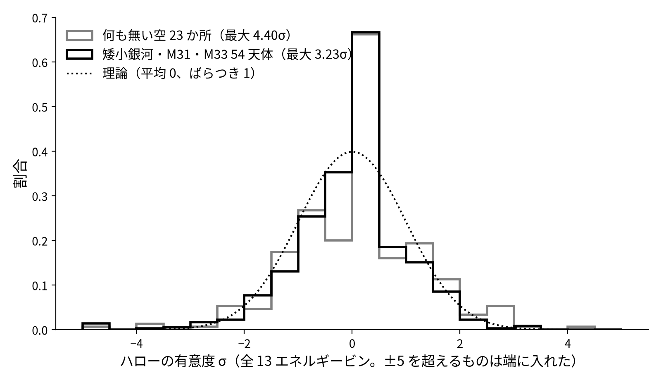
結果：どこにも信号は見えなかった
どの天体・どのエネルギーでも最大 +3.23σ（何も無い空でも 4.40σ）
Notes:
(10/5 公式の露出で計算し直した値) 図と数字を公式の露出の結果 (results/targets_v20_totani_fixneg_irf) に差し替えた。作図 /home/arsei/slidework/make_dwarf_hist.py
【何をしているか】1 個の話ではない。矮小銀河 52 個と M31・M33 を、1 個ずつ天の川と同じ解析にかけ、出てきた σ (54 天体 × 13 ビン = 702 個) をヒストグラムにした。灰色は何も無い空 23 か所。
【電球のたとえ】遠くの家 54 軒の窓を 1 軒ずつ明るさ計で測り、「真っ暗な部屋で測った針の揺れ」と並べた。2 つの形がほぼ同じ → どの窓も、真っ暗な部屋と区別がつかない。
ただし「暗黒物質は無い」とは言えない。そもそも 1 軒ずつでは暗すぎて、あっても見えない明るさだから (次のスライド)。
黒: 矮小銀河 52 + M31・M33 の全 13 ビンの有意度 (702 個)。灰色: 何も無い空 23 か所 (299 個)。点線: 理論の分布。
2 つの分布はほぼ同じ形 = 矮小銀河は「何も無い空」と区別できない。0 付近が高いのは、光子が数個しか無い高エネルギーのビンで σ がほぼ 0 になるため。
SMC・LMC はそれ自体が広がったガンマ線源で、解析で中心がマスクされるため使えない (54 − 2 = 52)。
図は slides/figs/plot_dwarf_results.py で作った。

Slide 35
天体をまとめて比べる
1 個ずつでは弱いので、J が求まる 43 天体をまとめる
T = Σ w_i z_i / √( Σ w_i² )、重み w_i = 天体 i の予測 σ
  z_i：天体 i の実測の σ（20 GeV）
暗黒物質が無ければ：T は平均 0、ばらつき 1
暗黒物質があれば：T の平均 = √( Σ pred_i² ) = 1.8
実測 T = 0.42 → ずれ 1.4σ
ただし、ここでは J に誤差は無いとしていた
Notes:
(10/5 点検で修正) ①予測の平均の J を「円の中の合計 ÷ 正方形の面積」で出していたバグ (予測が 0.785 倍) を直した。②「何σ見えたはずか」を、実測のフラックス ÷ 実測の σ から推した誤差ではなく、Asimov データ (背景 + 予測どおりのハローの理想データ) で出すようにした。旧方式は弱い天体で誤差を約 2〜4 倍大きく見積もり、σ = 0 の天体を黙って除外していた。偽データで確かめた (0.125° 画素版で Segue 1: Asimov 2.6σ・偽データ 2.4σ。本番と同じ 1° セルで計算し直した)。③入力を本人 PC の Totani 方式・新しい露出の天の川に替えた。結果: 期待 1.82、実測 0.42。予測の大部分は数天体 (Carina III・Segue 1・Willman 1・Ursa Major II) から来ており、どれも J の推定が不確か。code/dwarf_consistency_check.py、code/dwarf_fisher_error.py、results/dwarf_consistency_v20t_irf/。以下の古いノートの 1.77・0.39 は修正前。
【電球のたとえ】1 軒ずつでは暗すぎるので、43 軒の結果を足し合わせて 1 つの数 T にする。明るく見えるはずの家 (J が大きい) ほど重く数える。z_i = 家 i で測った針の値、w_i = 家 i に期待される明るさ。
暗黒物質があれば T は平均 1.77 くらい。無ければ 0 のまわり ±1。実測は 0.39。期待の 1.77 から 1.4σ 下にずれている → 「無い」寄りだが、決めつけるほど離れていない。
予測が大きい天体ほど重く数える重み付き和。予測のパターンが分かっているときに、いちばん検出しやすいまとめ方。
43 天体 = 星の速度のばらつき σ_los が測られていて J が出せる矮小銀河 (SMC・LMC は除く)。
ずれ = (1.77 − 0.39) ÷ 1 = 1.4σ。天の川のハローの明るさは Totani と同じやり方の最良値。天の川側の局所密度 0.42 GeV/cm³ の場合。
注意: 9/28 の計算は SMC・LMC を誤って含めていた (予測 2.69σ のうち 2.06σ が SMC 1 天体)。

Slide 36
ここで論文：J の誤差は小さく見積もられている
文献ごとの J の値は、書かれた誤差よりも大きくばらつく
見落とされがちな誤差の原因（8 つ）
  点として扱う・ハローの形・星の分布の形の仮定
  非球対称（最大 0.4 dex）・非平衡（〜0.1）・連星（Ret II で〜0.3）
  前景の星の混入・誤差の分布が正規分布でない
Δlog₁₀J ≈ 0.5（約 3 倍）以上の誤差を見込むべき
Reference: Bertólez-Martínez, Hooper & Khatee Zathul (2026), arXiv:2609.20944 §II
Notes:
Section II と Fig. 1 の内容。
dex = 対数で 1 桁。0.4 dex は約 2.5 倍、0.1 は約 1.26 倍、0.3 は約 2 倍。
非球対称: 楕円体の矮小銀河を球対称の NFW で解析すると、log10 J が最大 0.4 ずれる。
連星: 見分けられていない連星があると星の速度のばらつきが大きく見え、J を大きく見積もる (Reticulum II で約 0.3)。
誤差の分布: 多くの解析は log J の誤差を正規分布と仮定するが、本当の分布はすそが重い。

Slide 37
詳細なmethodについて①：仮想データの作り方
Fermi-LAT の観測を計算機の中で作る（FermiTools、fermipy）
  17.4 年分、0.5 GeV〜1 TeV、10° × 10° の領域、0.08° の画素
背景：銀河の拡散光＋等方の光から、ポアソン乱数で光子を作る
暗黒物質の信号を入れる
  質量 42 GeV、b クォーク対、⟨σv⟩ = 1.4 × 10⁻²⁶ cm³/s
  銀河中心 GeV 超過（GCE）に合う値
対象：Ursa Minor 1 個と、27 個の矮小銀河
Reference: Bertólez-Martínez, Hooper & Khatee Zathul (2026), arXiv:2609.20944 §III
Notes:
Section III。FermiTools v2.5.1、fermipy v1.4.0。事象は P8R3 SOURCE V3、4 つの PSF クラス、エネルギーは 1 桁あたり 8 ビン。
背景の型紙: gll_iem_v07 (銀河拡散) と等方。点源カタログ (4FGL) の天体は簡単のため入れていない。
信号の空間の形: 古典的な矮小銀河は芯のある NFW (cNFW)、超微光の矮小銀河は切断した NFW。
本当の J (J_true) は Table I の中心値。

Slide 38
詳細なmethodについて②：尤度と 2 つの誤差
各天体の尤度 = 光子のポアソン尤度 × J の尤度
  L_J ∝ exp[ −(log₁₀J − log₁₀J_obs)² / 2σ_L² ]
27 個は尤度の積でまとめる（⟨σv⟩ は共通、J は天体ごと）
2 つの誤差を分けて動かす
  σ：J の本当のばらつき（J_obs を J_true のまわりに σ でばらつかせる）
  σ_L：解析で仮定する幅
95% 上限：TS が最大値から 2.71 下がる点（Wilks の定理を仮定）
Reference: Bertólez-Martínez, Hooper & Khatee Zathul (2026), arXiv:2609.20944 式 (6)–(10)
Notes:
式 (6)〜(10)。J_obs = 星の動きの解析で出た値 (観測値)、J_true = 本当の値。
σ_L が小さい = 解析ソフトが「J はほぼ分かっている」と自信を持ちすぎている状態。
J は「局外パラメータ」(知りたいのは ⟨σv⟩ だが、決めないといけない他のパラメータ) で、尤度を最大にする値に置き換えて (プロファイル) から ⟨σv⟩ を調べる。
TS = 2 ln [ L(⟨σv⟩) / L(0) ]。

Slide 39
詳細なmethodについて③：何を数えたか
本物の信号を入れた仮想データを何度も作る
  Ursa Minor で 1000 回（基準の設定では 1 万回）
それぞれで 95% 上限を出す
上限が本物の ⟨σv⟩ より下 =「本物を無いと間違えた」
95% 上限なら、間違いは 5% 以下のはず
  これが守られているか（カバレッジ）を調べる
Reference: Bertólez-Martínez, Hooper & Khatee Zathul (2026), arXiv:2609.20944 §IV
Notes:
答えが分かっている仮想の宇宙で、解析が正しく答えを出せるかを試している。
カバレッジが足りない (アンダーカバレッジ) = 95% と言いながら、本物を 5% より多く除外してしまう。

Slide 40
論文の結果①：Ursa Minor 1 個
σ_L を 0.3 / 0.5 / 1.0 だけ大きくすると
  上限が 1.5 / 2.5 / 11 倍ゆるくなる
本当の誤差 σ だけ大きく、σ_L は小さいままだと
  本物を除外する割合 1.7% / 8.0% / 22%
  σ_L を σ に合わせれば 5% 以下に戻る
形の間違い：球対称 NFW で解析 → 上限 2.4 倍厳しく
  点として扱う → 1.4 倍厳しく
Reference: Bertólez-Martínez, Hooper & Khatee Zathul (2026), arXiv:2609.20944 §IV, Fig. 2–4
Notes:
誤差を「大きくする」は 2 乗和で足す: σ_L² = σ_cat² + 0.3² など。σ_cat はカタログに書かれた誤差。
Ursa Minor: 距離 76 kpc、log10 J_tot = 18.55 ± 0.05、見かけの広がり 0.59° (望遠鏡のぼやけより大きい)。
基準 (σ = σ_cat) では 1 万回中 0 回しか本物を除外しない (過大なカバレッジ)。J と ⟨σv⟩ の縮退で Wilks の定理が成り立たないため。
形: 本当は楕円の cNFW。楕円かどうかはあまり効かず、中心の尖り方と広がりが効く。

Slide 41
論文の結果②：27 個をまとめると
σ_L を 0.3 / 0.5 / 1.0 → 上限 1.14 / 1.44 / 3.23 倍ゆるく
誤差を正しく入れても、本物を除外する割合 21%（5% のはず）
  J の数が天体の数と一緒に増え、Wilks の定理の前提が崩れる
本当の誤差を 0.3 / 0.5 / 1.0 大きくすると 31% / 49% / 88%
  σ_L を合わせても 23% / 28% / 38%
原因：J が上に振れた天体が、上限を決めてしまう
対策の一つ：何も無い領域で較正する
Reference: Bertólez-Martínez, Hooper & Khatee Zathul (2026), arXiv:2609.20944 §V, Fig. 5–7
Notes:
Section V。上限が 1 個のときよりゆるくなりにくいのは、J が大きい天体ほどカタログの誤差が大きいので、同じ量を足しても割合が小さいため。
Wilks の定理は「局外パラメータの数が少ない」ことを前提にする。27 個まとめると J が 27 個あり、前提が崩れる。
J_obs は対数で正規分布 → J そのものでは上に長いすそ。上に振れた天体が上限を強く引っ張り、下に振れた天体では打ち消せない。27 個のうち 1 個以上が 1.5σ 以上上に振れる確率は約 0.85。
全部を点として扱うと 37%。
何も無い領域 (blank field) での較正は Ref. [76] の方法。

Slide 42
論文のまとめ
J の誤差や形を雑に扱うと、上限は厳しく出すぎ、本物の信号を除外しやすい
「銀河中心と矮小銀河が矛盾する」とは、まだ言えない
Δlog₁₀J ≈ 0.5 程度の誤差を見込むべき
Reference: Bertólez-Martínez, Hooper & Khatee Zathul (2026), arXiv:2609.20944 §VI
Notes:
Section VI。「矮小銀河で信号が無くて当然」とまでは言っていない。「無いから暗黒物質ではない」と判断するのが早すぎるかもしれない、という主張。

Slide 43
論文の考え方を、僕の結果に当てはめる
これまで：J の誤差 = 0（J は推定値そのまま）
今回：各天体の本当の J = 推定値 × 10^δ_i
  δ_i は平均 0、幅 0.5 の正規分布（天体ごとに独立）
  → J がおよそ 1/3 倍〜3 倍の範囲でずれる
予測 σ は J に比例 → pred_i × 10^δ_i
論文と同じく「J をずらした世界」をたくさん作る（20 万回）
Reference: Bertólez-Martínez, Hooper & Khatee Zathul (2026), arXiv:2609.20944 §IV
Notes:
論文の Section IV で J_obs を J_true のまわりに対数正規でばらつかせたのと同じ考え方。幅 0.5 は論文の推奨値 (abstract)。
言い方: J がどれくらいずれているか分からないので、サイコロを振って J をずらして予測を出す、を 20 万回繰り返した。そうすると「予測はだいたいこの範囲」という幅が分かる。
スクリプト: cloud_reports/2026-10-02_dwarf_J_uncertainty.py。

Slide 44
有意度の計算式のどこに誤差が入るか
暗黒物質ありで期待される T
  誤差なし：E[T] = Σ w_i pred_i / √Σ w_i² = 1.8
  誤差あり：E[T] = Σ w_i pred_i 10^δ_i / √Σ w_i² ← δ でばらつく
実測 T にも測定の揺れ s がある（s = 1、または空で測った 1.19）
暗黒物質ありで、実測 0.42 以下になる確率
  p = （δ について平均）Φ( (0.42 − E[T]) / s )
p を σ に直したもの =「ずれ」
Notes:
重み w_i は今まで通り J の推定値から出した予測 pred_i のまま (解析する人は本当の J を知らないため)。
Φ = 標準正規分布の累積分布関数。p は片側。ずれ = 標準正規で p に対応する σ。
J の誤差は「期待の中央値」を少し上げる。対数正規は上に長いすそを持つので、合計が上に引っ張られる (論文 Section V と同じ現象)。

Slide 45
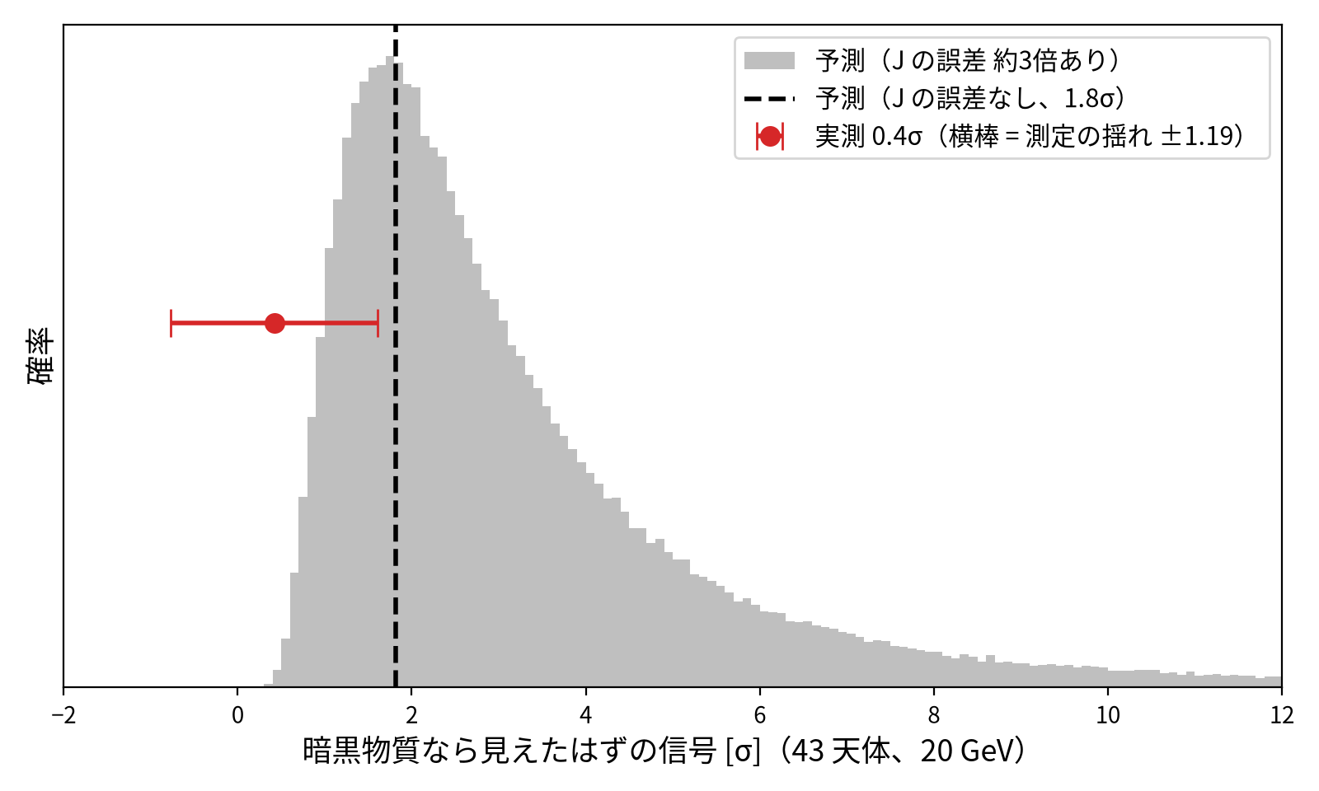
結果：予測の幅と実測
期待 1.8σ → J の誤差で 1.4〜5σ に広がる。実測 0.4σ ± 1.19。ずれ 1.4σ
Notes:
(10/5 修正後) 灰色の山: J の誤差 (Δlog10 J = 0.5) を入れた予測の分布 (20 万回)。点線: J の誤差なしの予測 1.82。赤い点: 実測 0.42、横棒は測定の揺れ ±1.19。点と山の位置関係は図のとおり。作図 /home/arsei/slidework/make_dwarf_J.py。以下の古いノートは修正前。
灰色の山: J の誤差を入れたときの予測の分布 (20 万回)。点線: J の誤差なしの予測 1.77。黒い点: 実測 0.39、横棒は測定の揺れ ±1.26。
点は山の左にあるが、横棒が山に届いているので、ずれは約 1.3σ で「たまたま」で起きる範囲。
図は slides/figs/plot_dwarf_J.py で作った。

Slide 46
結果の数字
局所密度 0.42 GeV/cm³ の場合（43 天体、20 GeV）
  J の誤差なし：期待 1.8、ずれ 1.4σ（s = 1.19 なら 1.2σ）
  J の誤差あり：期待 2.6（68% で 1.4–5）、ずれ 1.5σ（1.4σ）
天の川側の局所密度を 0.3〜0.6 GeV/cm³ で動かしても
  ずれは較正後 0.7〜2.2σ
→ 暗黒物質と矛盾はしないが、確認もできない（判定できない。ずれ 1.4σ）
Notes:
(10/5 修正後) 数字は results/dwarf_consistency_v20t_irf/J_uncertainty_s1.19.json。括弧内は s = 1.19。予測は数天体の J に強く依存する (Carina III だけで予測の 2 乗和の約半分)。以下の古いノートは修正前。
予測は天の川側の局所密度 ρ☉ の −2 乗に比例する (天の川の J が密度の 2 乗に比例し、天の川の実測の明るさは固定のため)。
ρ☉ = 0.3: 期待 3.46 (誤差なし) / 4.86 (誤差あり、68% 2.64–9.95)、ずれ 2.4σ / 2.1σ (s = 1.26)。
ρ☉ = 0.6: 期待 0.87 / 1.21 (0.66–2.49)、ずれ 0.4σ / 0.7σ。
J の誤差を入れると、期待の幅が大きく広がり、「判定できない」がより強くなる。

Slide 47
2 つの数字の違い：14〜15σ と 1.4σ
14〜15σ：天の川のハロー超過の強さ
  17.6σ を、何も無い空でのばらつき 1.2〜1.3 で割ったもの
  「天の川に、背景では説明しにくい何かがある」
1.4σ：矮小銀河での「予測と実測のずれ」
  「天の川の超過が暗黒物質だとしても、矮小銀河の結果と矛盾しない」
別のものを測った、別の数字
Notes:
14〜15σ は「ハローがあるか」の強さ、1.4σ は「天の川と矮小銀河が食い違うか」の強さ。
どちらも Wilks の定理だけに頼らず、何も無い空で較正した値 (1.19〜1.26) を使っている。

Slide 48
結論
Totani の超過を再現（名目 17.6σ、較正後 14〜15σ。Totani の同じ形は 14σ）
ICS の明るさ・バブル・計算の近似の間違いでは説明できない
  暗黒物質の証拠ではない（ICS の空間の形は未確認）
矮小銀河では非検出
  J の誤差（約 3 倍）を入れると、予測とのずれは 1.4σ → 判定できない
Notes:
流れ: 再現 → 縮退による 3 つの疑問 → 背景の間違い説を否定・σ を較正・記録を整備 → 矮小銀河は非検出 → 論文の J の誤差を入れて「判定できない」を定量化。

Slide 49
統計の視点から：この研究に足りなかったもの
σ が 1.2〜1.3 倍に膨らんだ原因
  尤度は「型紙（GALPROP）は完璧、誤差は光子の数のばらつきだけ」と仮定
  型紙そのものの誤差が、統計モデルに入っていない
データ同化：シミュレーションの誤差と観測の誤差を分けて、統計モデルに入れる枠組み
J をずらして何度も計算したのも、分布をたくさんのサンプルで表すという同じ発想
  （アンサンブル・粒子フィルタ）
Reference: 中村和幸 (2017), 数理解析研究所講究録 2057, 59–66
Notes:
中村 (2017) 講究録 §2: 状態空間モデル。システムノイズ (シミュレーションの誤差) と観測ノイズ (観測の誤差) を分けて書く。
§2.3.3–2.3.4: アンサンブルカルマンフィルタ・粒子フィルタは、確率分布をたくさんのサンプル (アンサンブル) で近似する (式 11)。
§3.3: モデル化誤差と数値計算の誤差を、システムノイズとして統一的に扱えることがデータ同化の利点。
正直な位置づけ: この解析は講究録を読む前に行った。後から読んで、同じ発想だと分かった。データ同化の中心は時間とともに変わる現象で、1 枚の空の地図にそのまま使える手法ではない。

Slide 50
参考文献
T. Totani (2025), arXiv:2507.07209
Bertólez-Martínez, Hooper & Khatee Zathul (2026), arXiv:2609.20944
S. S. Wilks (1938), Ann. Math. Stat. 9, 60
D. Foreman-Mackey et al. (2013), PASP 125, 306
I. V. Moskalenko & A. W. Strong (2000), ApJ 528, 357
B. Efron & R. J. Tibshirani (1993), An Introduction to the Bootstrap
A. B. Pace (2025), Open J. Astrophys. 8, 142
A. B. Pace & L. E. Strigari (2019), MNRAS 482, 3480
中村和幸 (2017), 数理解析研究所講究録 2057, 59–66

